Slide 1
Szkolenie dla interwentów
Zespół RESQL

Slide 2
Plan szkolenia
System RESQL – Aplikacja, Panel interwenta, podręcznik
W jaki sposób odpowiadać na zgłoszenia
Wprowadzanie RESQLa w klasach
Nowi uczniowie oraz przypominanie o RESQL

Slide 3
System RESQL:
Aplikacja, Panel
interwenta, podręcznik,
doradztwo interwencyjne

Slide 4
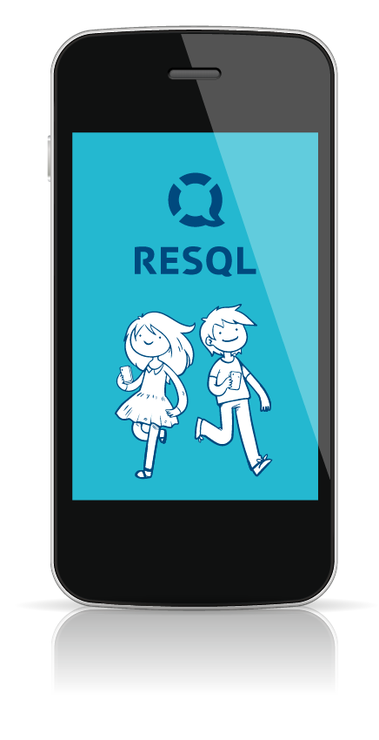
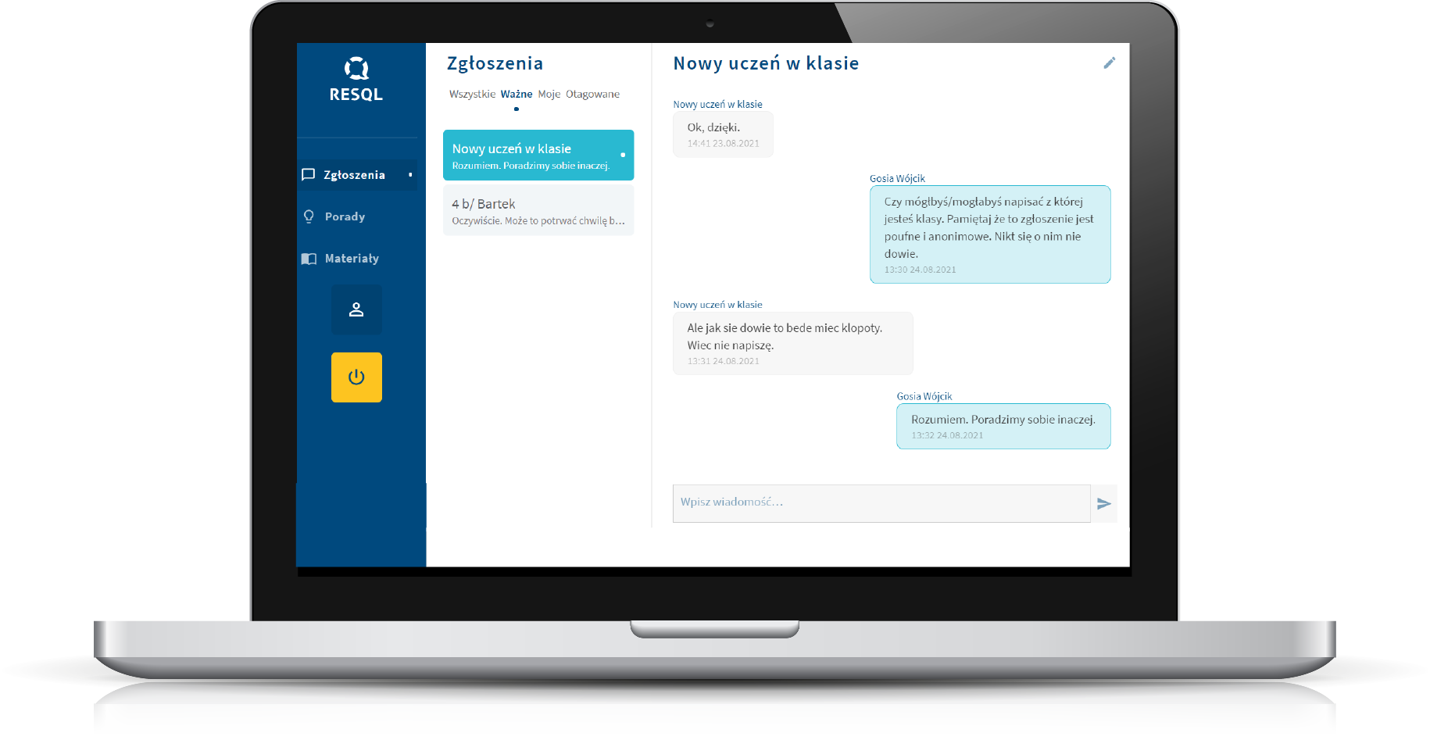
Z czego składa się RESQL?
Aplikacja
Panel Interwenta
Podręcznik

Slide 5
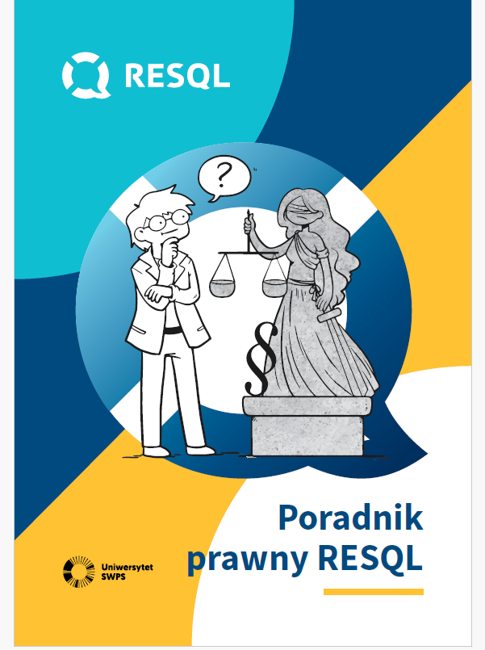
Wsparcie interwencyjne RESQL

Slide 6
Doradztwo interwencyjne
W wyjątkowo trudnych przypadkach, w sytuacjach gdy zespół interwentów napotka trudności w rozwiązaniu problemu bullyingu w szkole zapraszamy na konsultacje.
pomoc@resql.pl
1) spotkanie naszego specjalisty z interwentami w sprawie konkretnej trudnej sytuacji
(prosimy krótko ją opisać w mailu i wysłać na adres: pomoc@resql. pl)
2) wsparcie psychologiczne dla interwenta, również po umówieniu się na konkretny termin mailowo (pomoc@resql.pl)
3) wsparcie prawnika specjalizującego się w prawie oświatowym - otrzymacie od nas Państwo nr tel. i kod

Slide 7
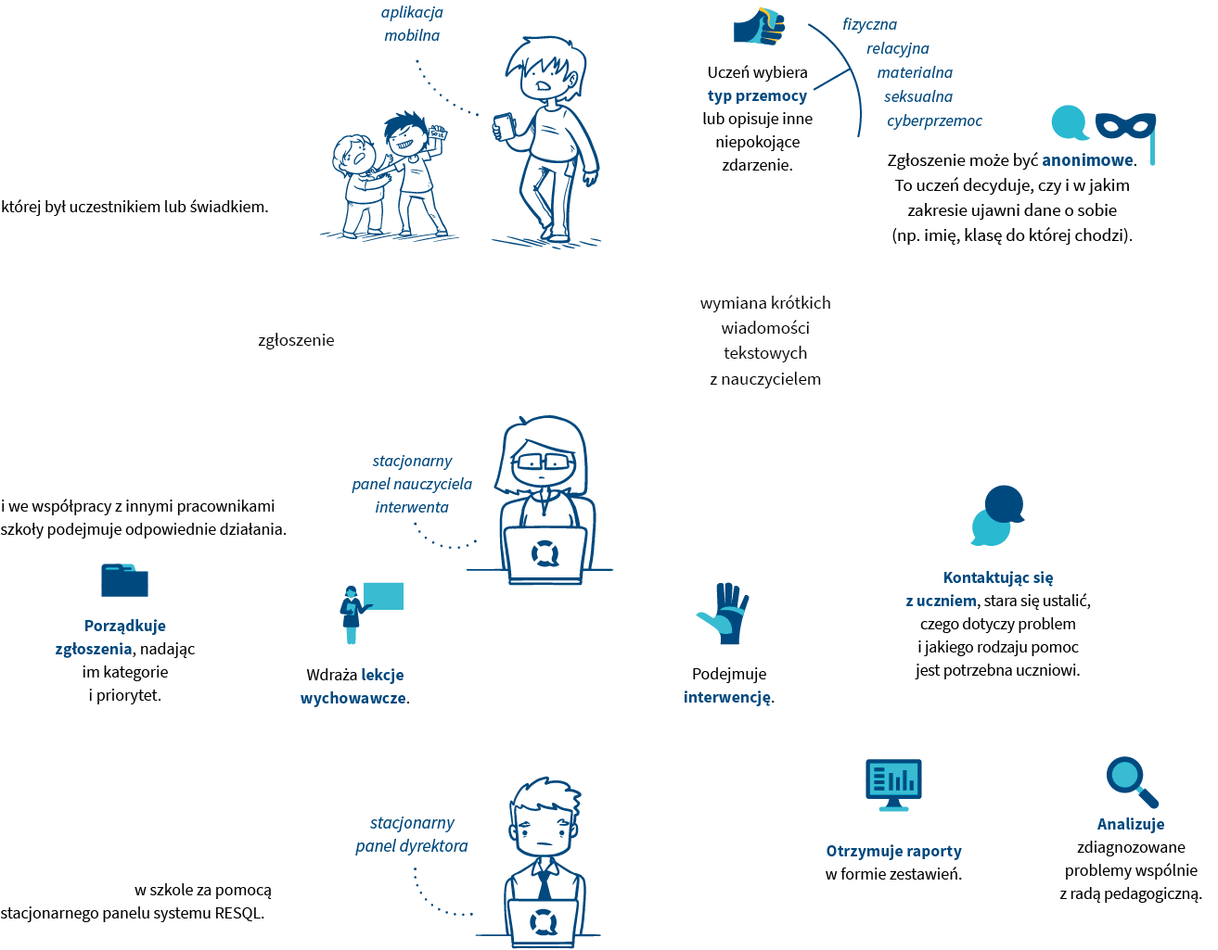
Jak to działa?
APLIKACJA
PANEL INTERWENTA

Slide 9
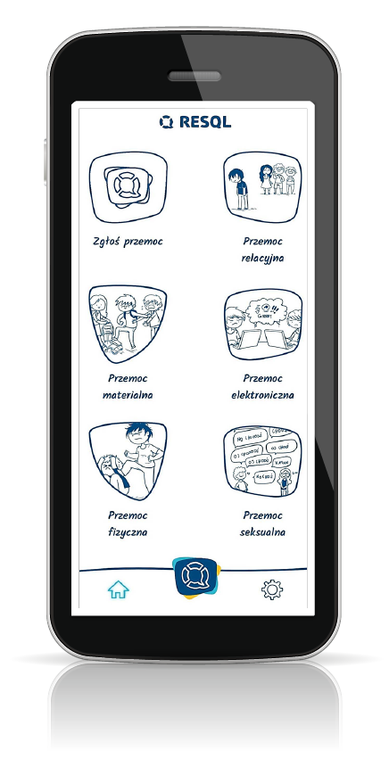

Slide 10
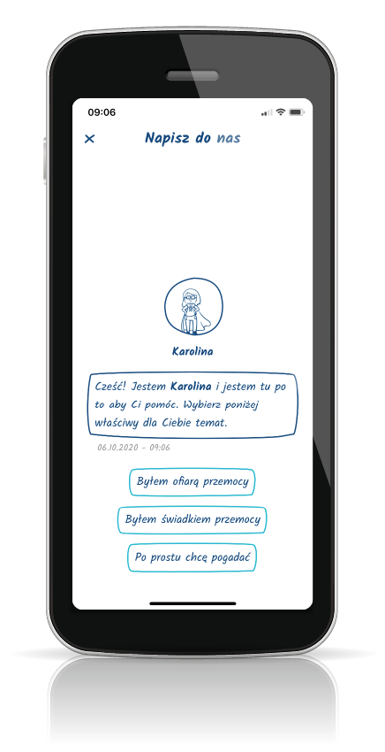
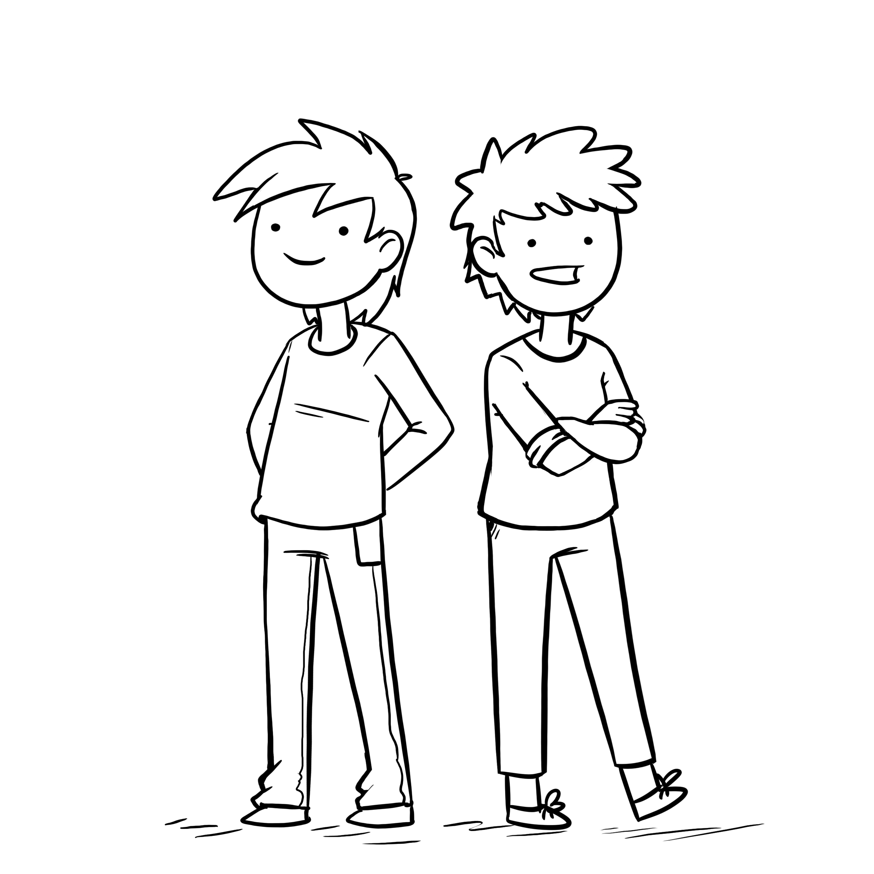
Ikona – Zgłoś przemoc

Slide 11
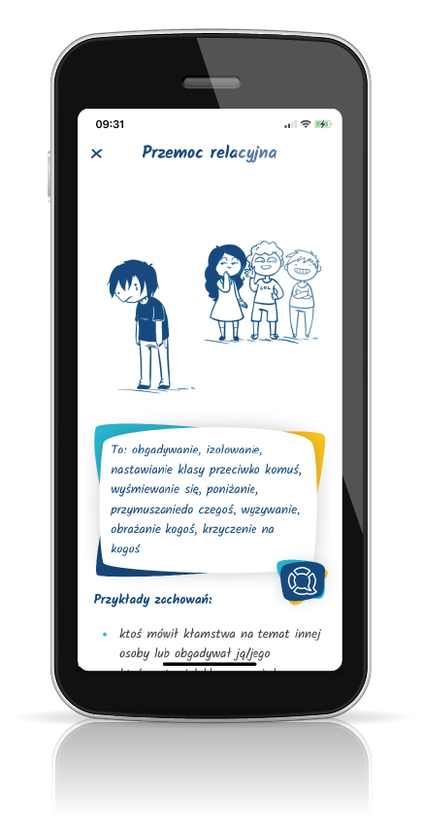
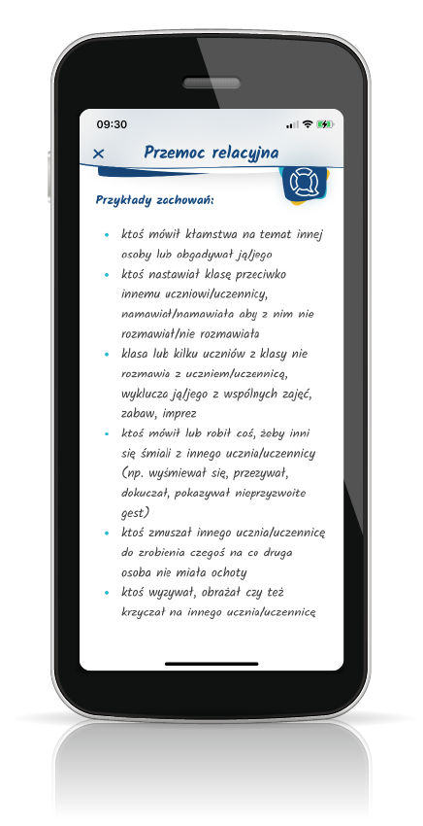
Ikona – Przemoc relacyjna

Slide 12
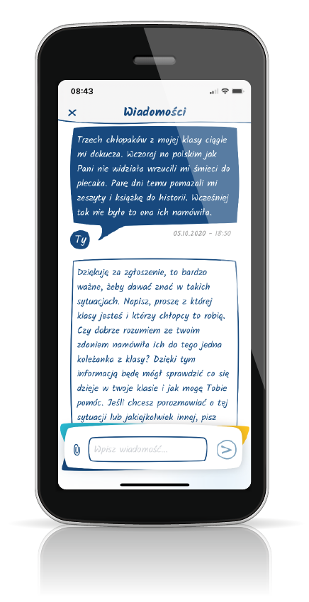
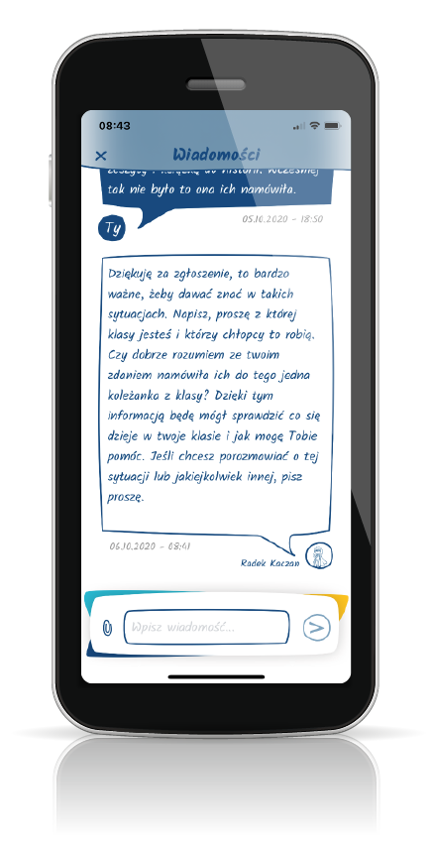
Ikona – Przemoc relacyjna

Slide 13
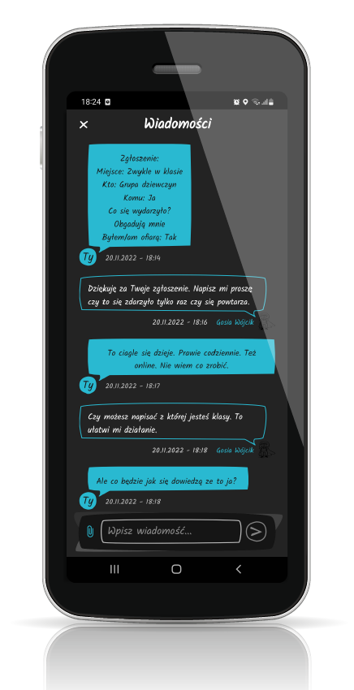

Slide 14
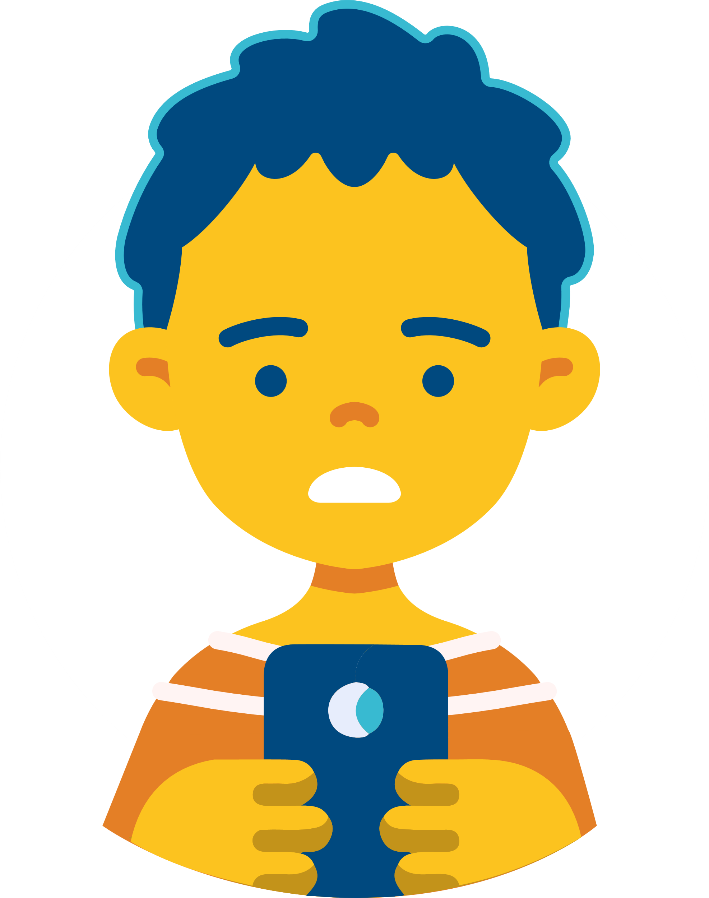
Zgłoszenia uczniów
Brat jest w 3 klasie w tej szkole i powiedział że koledzy zamykają go w kiblu i plują na niego.
Dziękuję że o tym napisałeś. Porozmawiam z panią z 3 klasy.
Tylko żeby nie było że brat donosi
Czy brat rozmawiał z panią o tym.
Nie rozmawiał
Zwrócę na to uwagę. Bardzo dobrze że troszczysz się o brata
Tylko ze mną

Slide 15
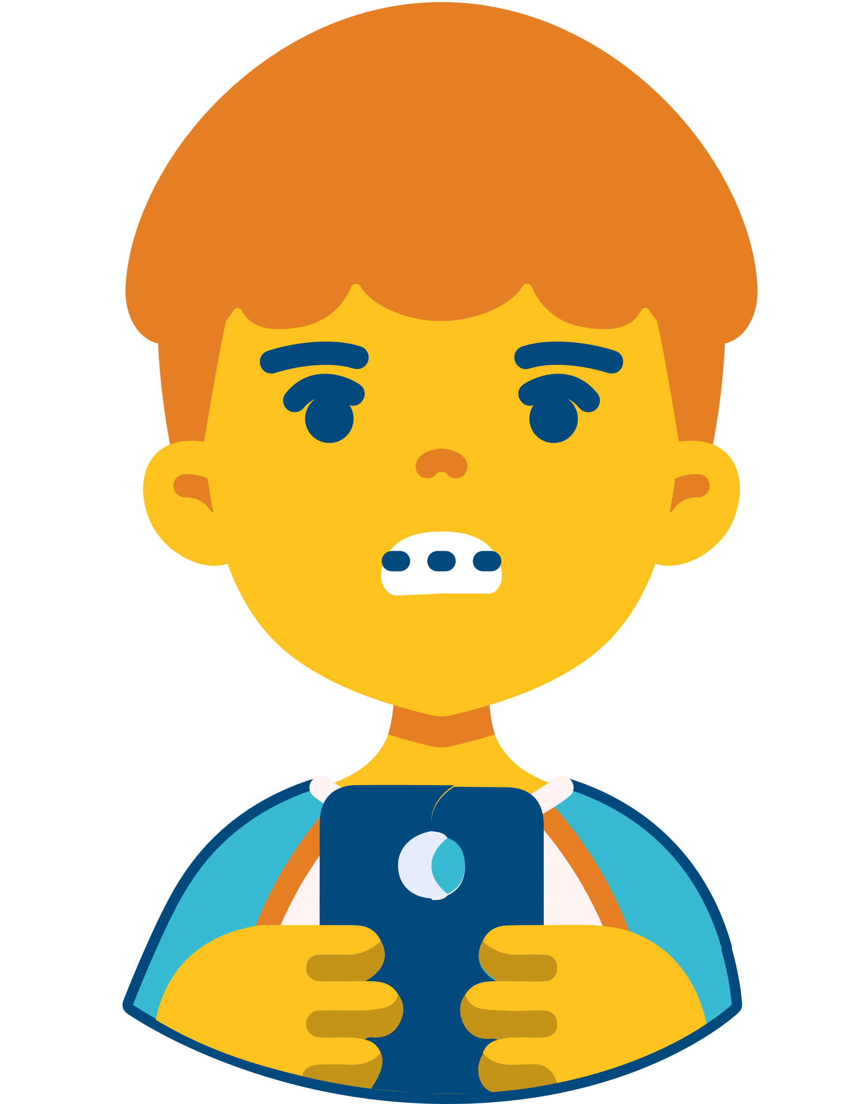
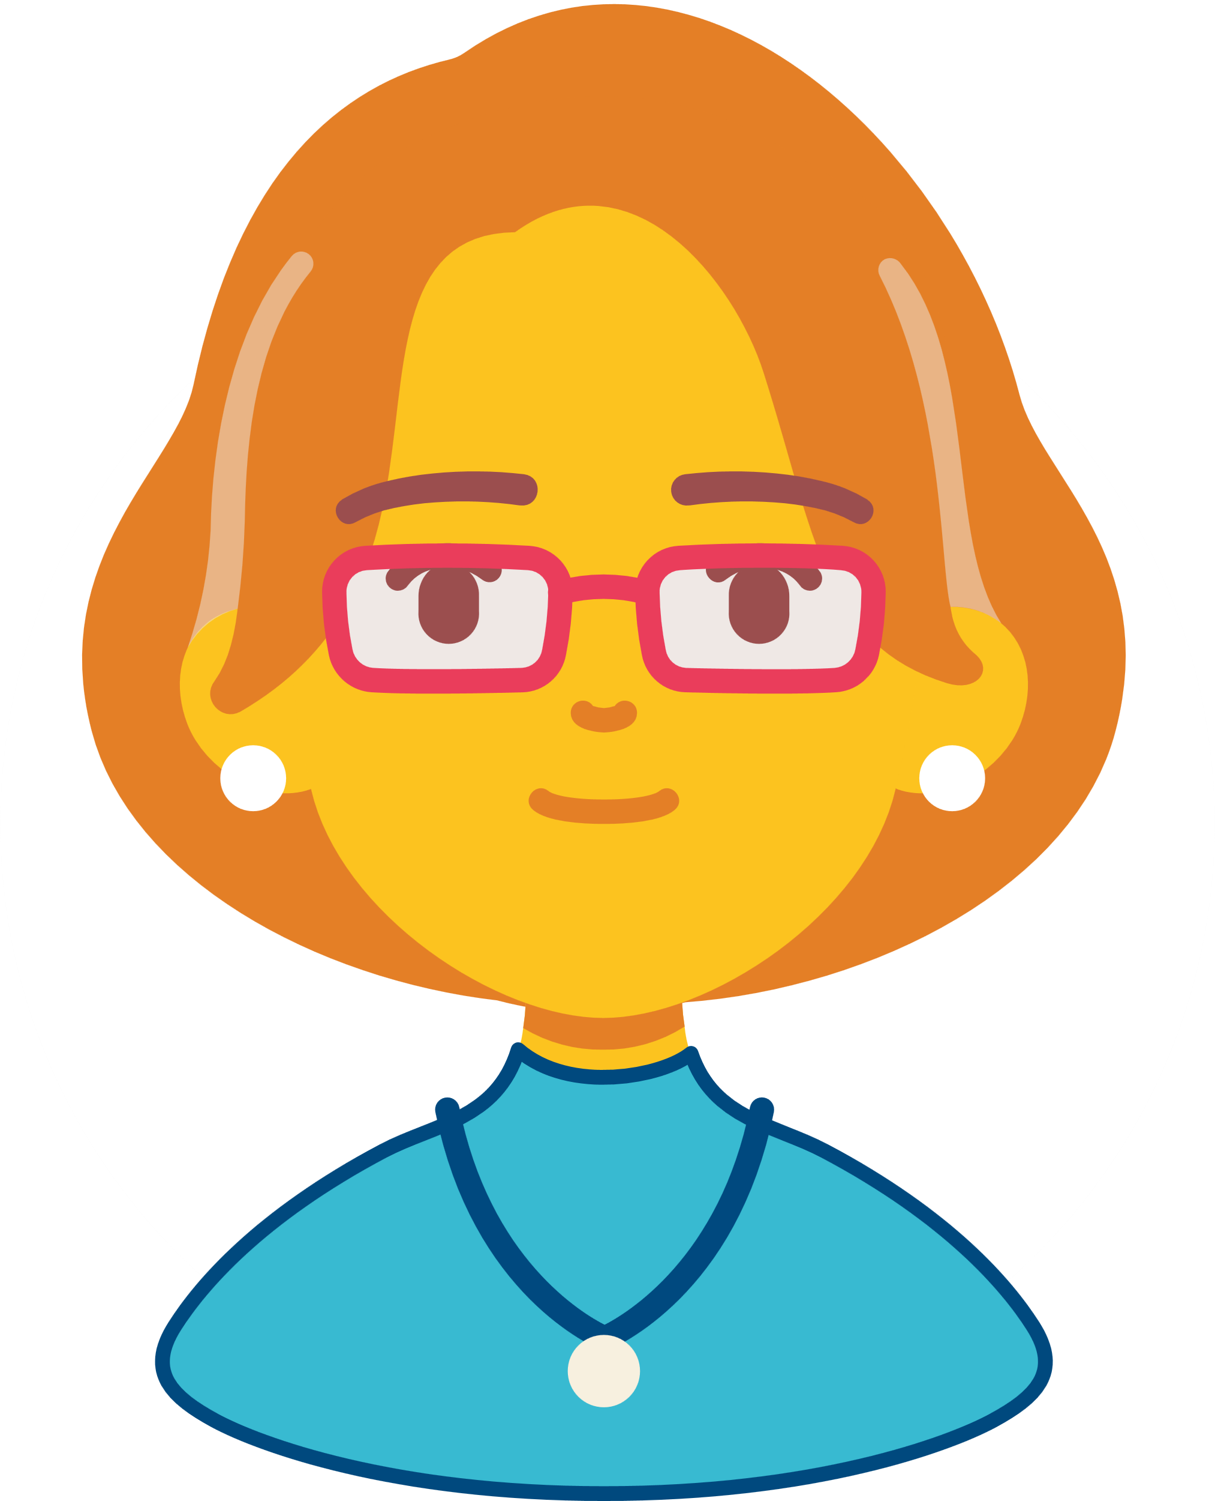
Zgłoszenia uczniów
Trwa to już długo, od zeszłych wakacji. Koledzy czekają na mnie po lekcjach i po lekcjach mnie szturchają, przewracają, biją. W szkole podstawiają nogę albo niszczą rzeczy. Rodzice nie chcą mnie przenieść do innej szkoły
(po kilku dniach) Z której jesteś klasy?
(po kilku dniach) Czy nadal to robią
6
A, B, C?
Jest ok. Teraz Karol ze mną wraca ze szkoły.
A
Jeśli sytuacja się powtórzy od razu napisz.
Piszesz o kolegach z Twojej klasy?
Napiszę do ciebie za kilka dni
4 z mojej i 2 z 6 d
Czy możesz napisać którzy chłopcy to robią

Slide 16
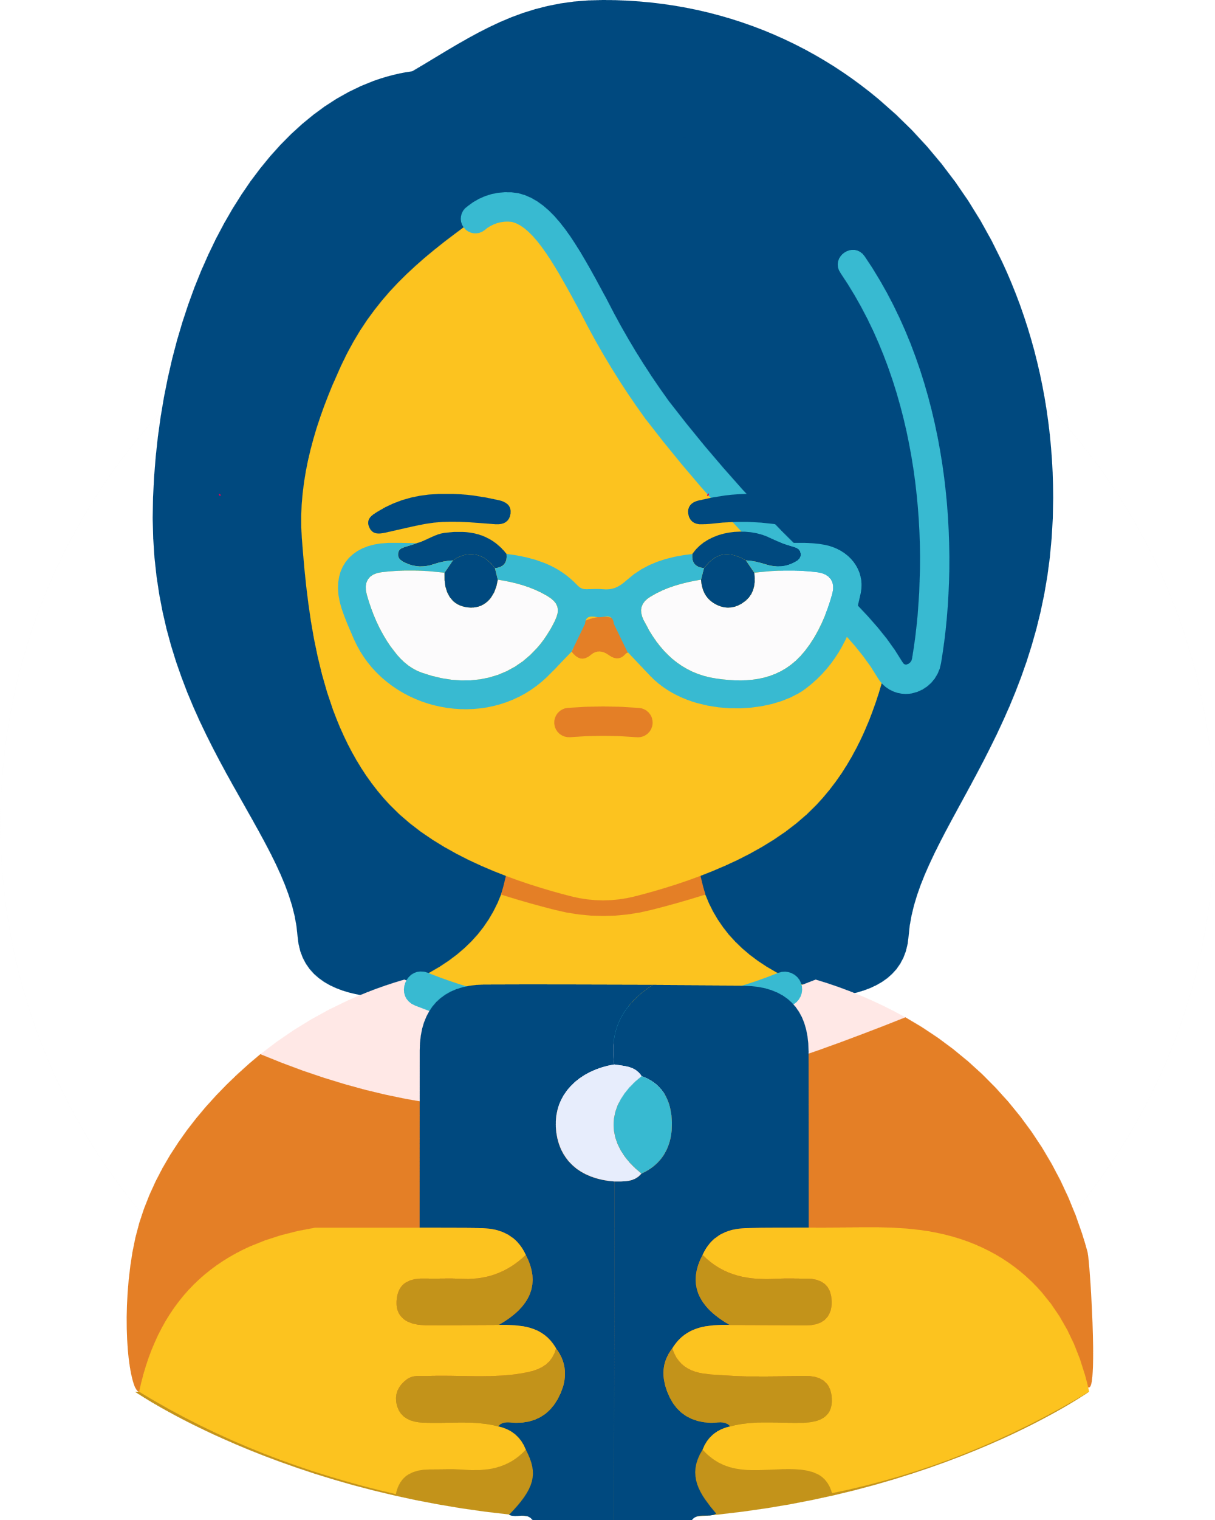
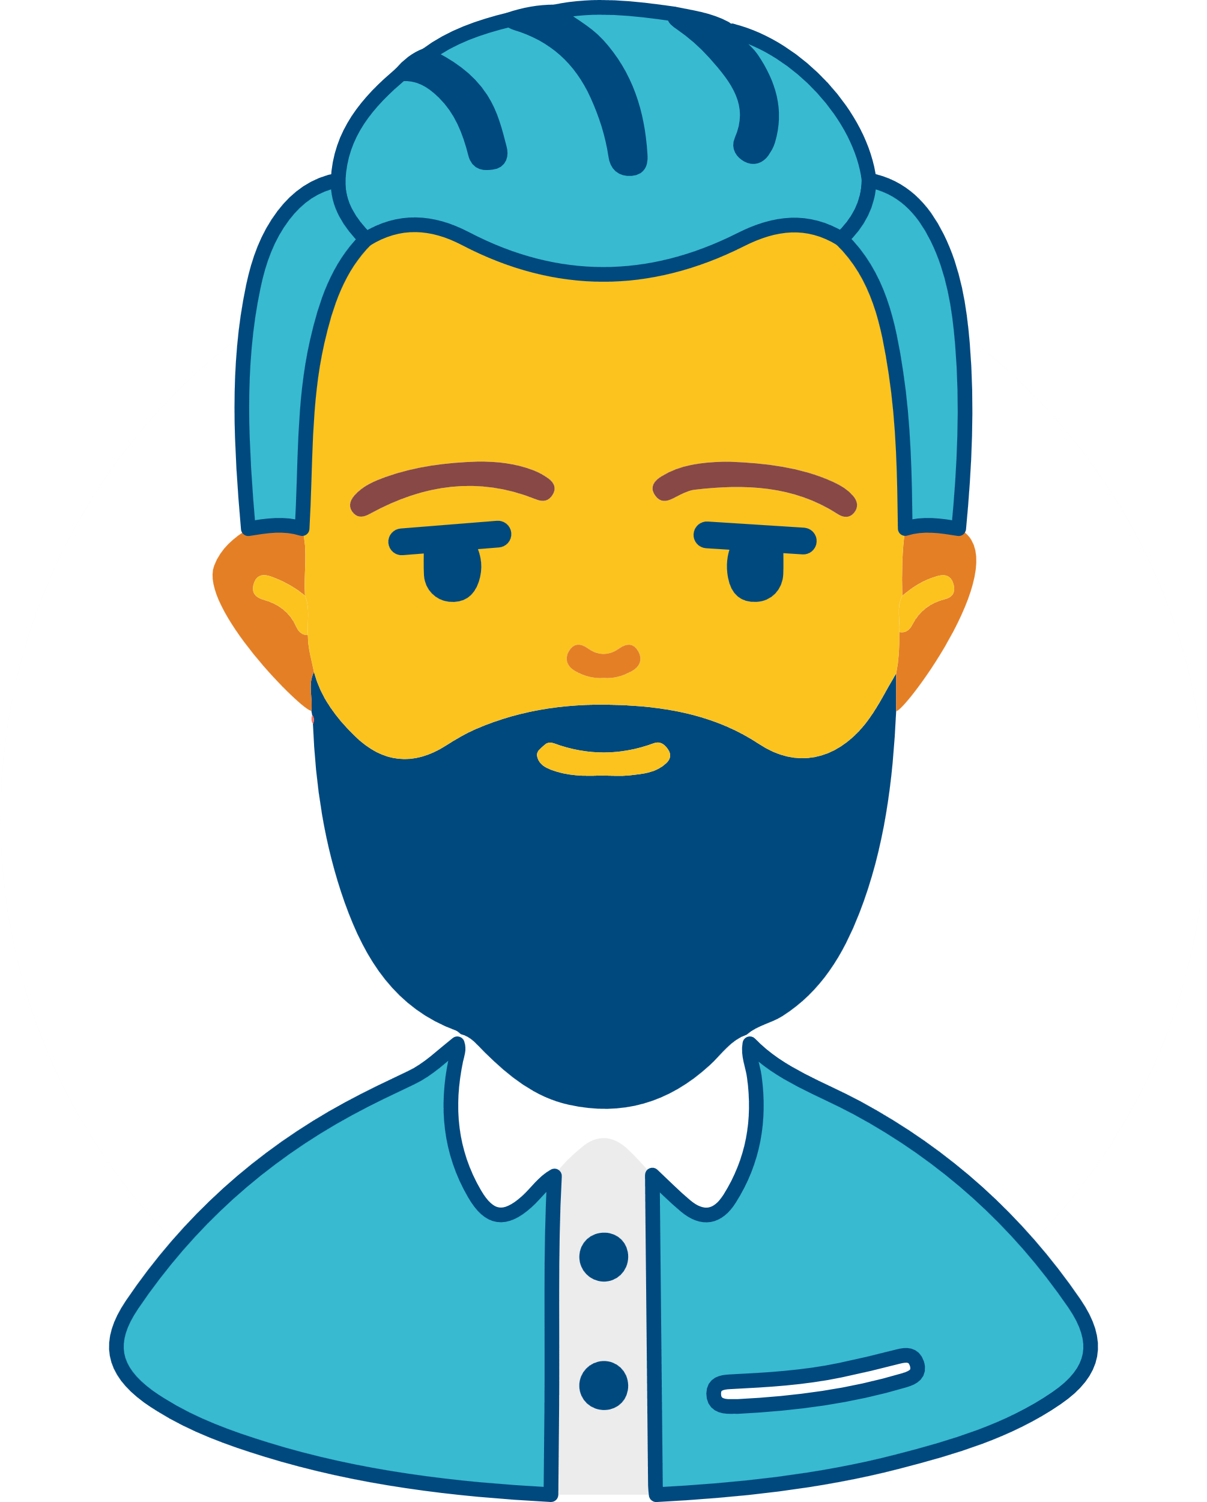
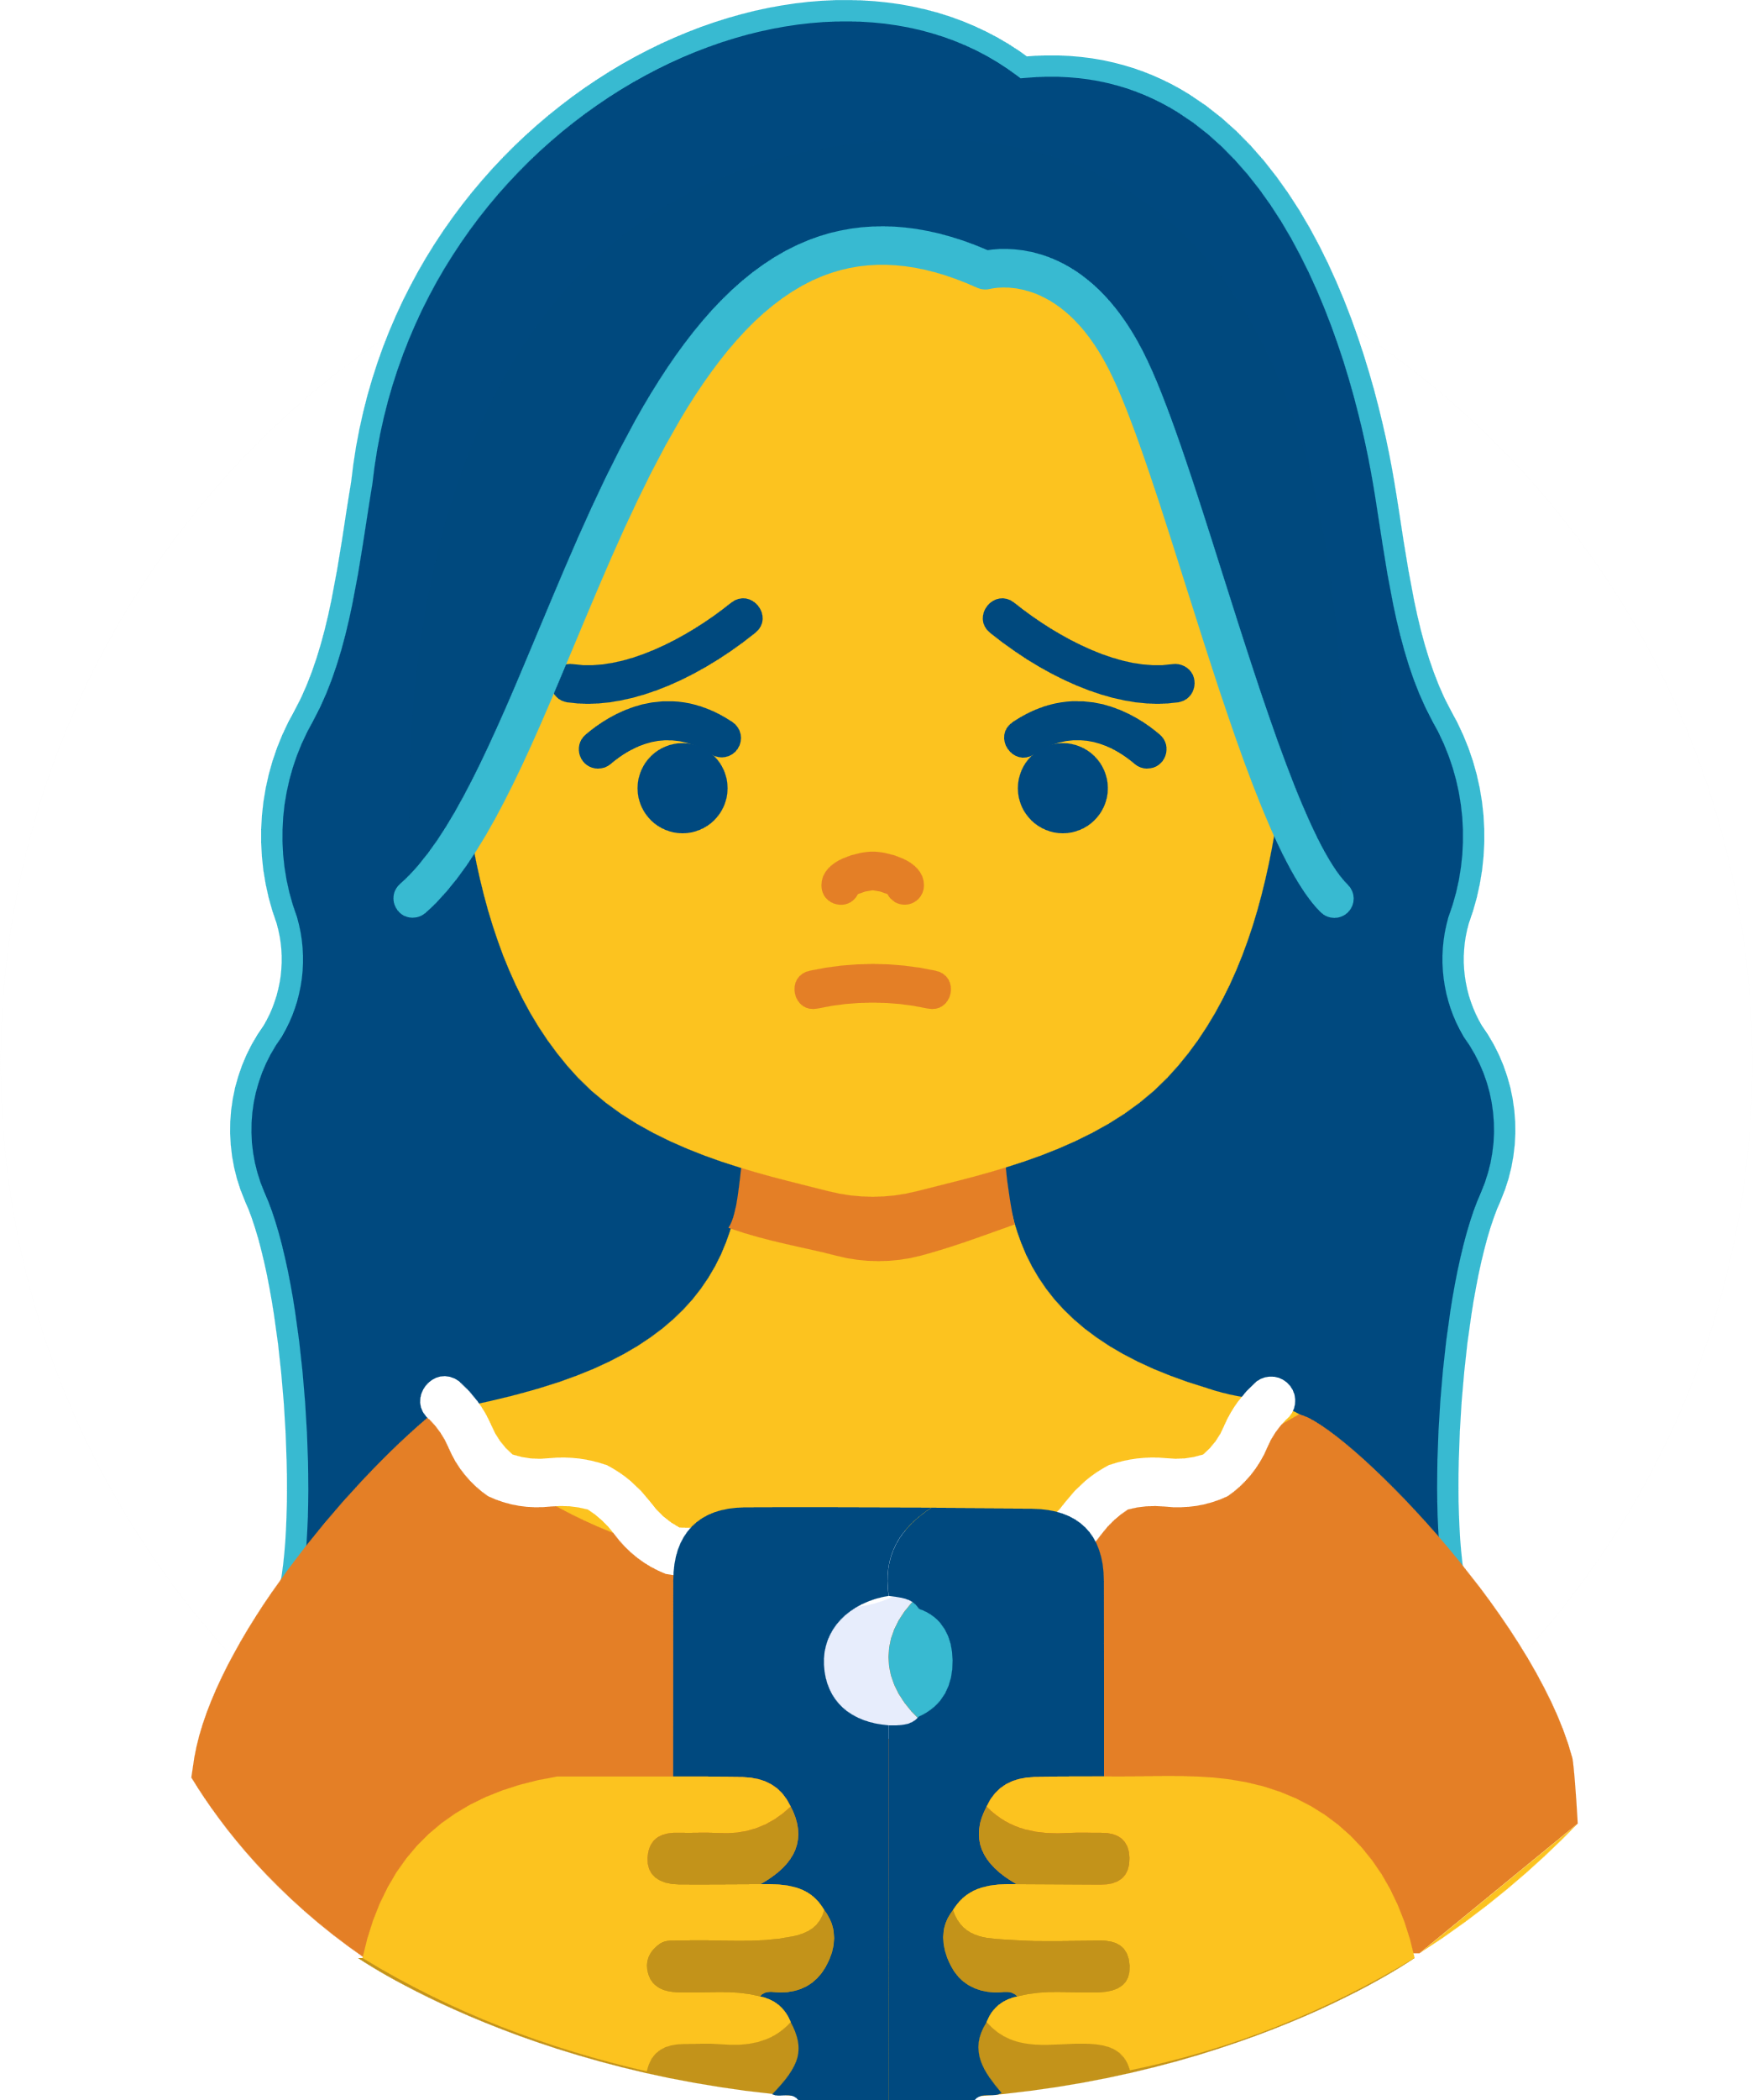
Zgłoszenia uczniów
Jedna z klasy powiedziała że się na mnie zemści i napisał na grupie ze w innej szkole kradłam pieniądze. To nie jest prawda. (załączony prontscreen)
[Imie i nazwisko] napisała że Patrycja (imie zmienione) kradła w XX [numer szkoły]. Patrycja się przejmuje i dzisiaj płakała i nie była w szkole.
Chciałabym porozmawiać z tą uczennicą ale nie widzę jej imienia i nazwiska. Czy możesz podać?
Wiem już o tej sprawie i podjęliśmy z zespołem odpowiednie kroki. Jesteś bardzo dobrą koleżanką. Brawo!
[imię i nazwisko]
A ok. Spoko
Porozmawiam z uczennicą to jest bardzo poważna sprawa.

Slide 17
Zgłoszenia uczniów
Karolina i Sonia kpią ze mnie. Namawiają klasę. Kłamią o mnie
Czy mogłabyś/mógłbyś napisać coś więcej o tej sytuacji
Jeśli nie prześlesz informacji nie będę mogła interweniować. Do której klasy chodzisz?

Slide 18
Zgłoszenia uczniów
W zeszłym roku chodziłem do psychologa bo sobie nie radziłem. Teraz nie ma już tego pana a mama nie wie gdzie znaleźć innego. Czy pan może mi powiedzieć.
Poproś mamę żeby przyszła albo napisała do Pani psycholog w szkole. Tu jest numer telefonu i mail: xxxxxxxxxxxxxxxxxxxxxxxx
Dziękuję

Slide 19
Zgłoszenia uczniów
Zgłoszenie: Miejsce: Zwykle w klasie Kto: Grupa dziewczyn Komu: Ja Co się wydarzyło: Obgadują mnie Byłem/am ofiarą: Tak
Czy możesz napisać, z której klasy jesteś? To ułatwi mi działanie.
Obiecuję, że zajmę się tą sprawą. Być może będę potrzebować od Ciebie innych informacji. Wtedy napiszę.
A co będzie jak się dowiedzą, że to ja?
Zgłoszenie: Miejsce: Online Kto: Prawie wszyscy w klasie Komu: Jeden kolega Co się wydarzyło: Wszyscy się umówili, żeby mu nie odpowiadać. Byłem/am ofiarą: Nie
Obiecuję, że będę działała bardzo dyskretnie. Zachowam Twoje zgłoszenie dla siebie.
Dziękuję za Twoje zgłoszenie. Napisz mi proszę, czy to się zdarzyło tylko raz czy się powtarza
Jestem z 7e. Dziewczyny mówią i piszą o mnie nieprawdziwe rzeczy, a inni się śmieją. Już nikt nie chce ze mną siadać nawet.
[imię i nazwisko]
To ciągle się dzieje. Prawie codziennie. Też online. Nie wiem, co robić.
Porozmawiam z uczennicą to jest bardzo poważna sprawa.

Slide 20
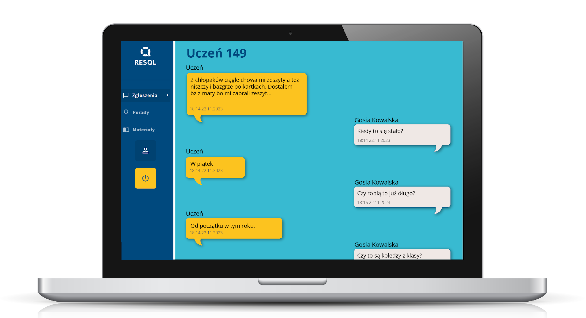

Slide 22
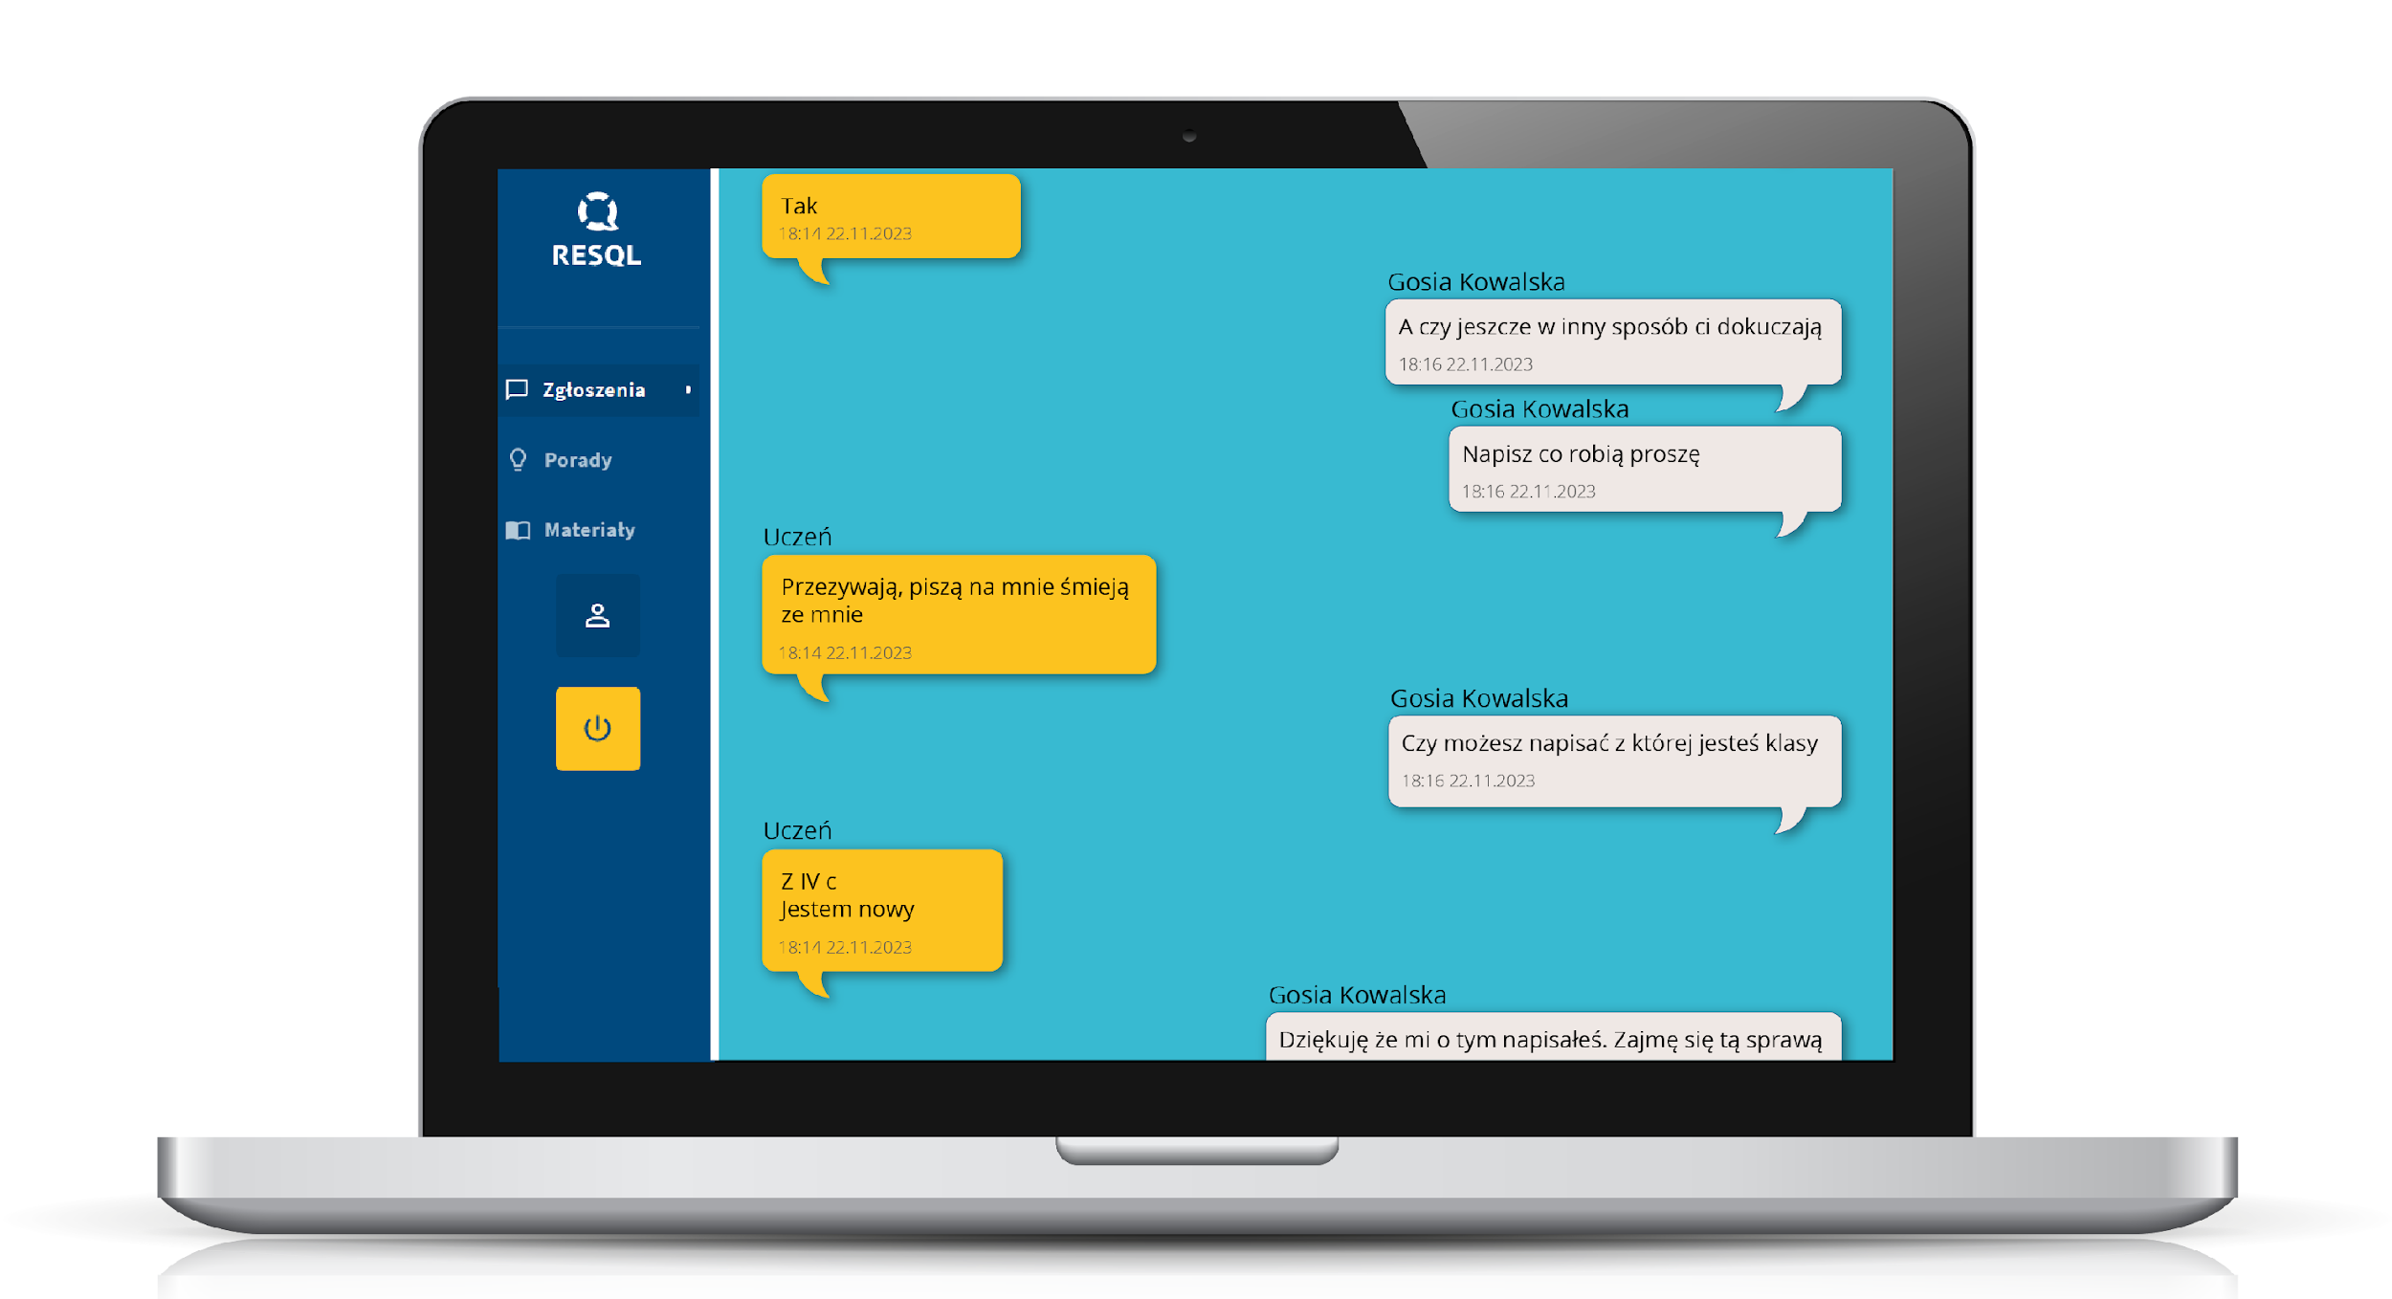

Slide 23
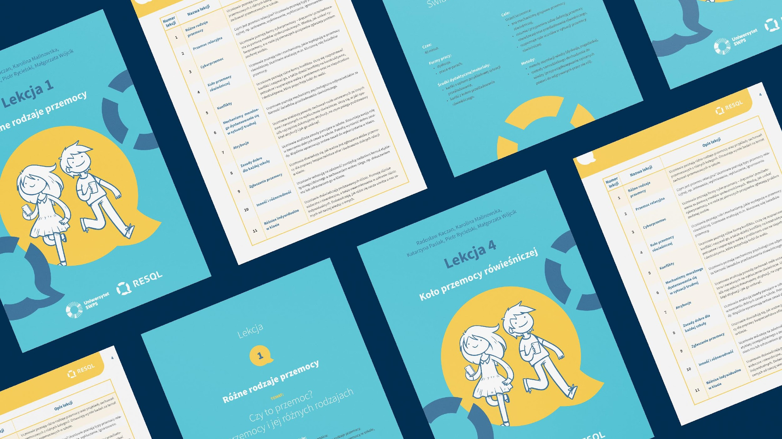
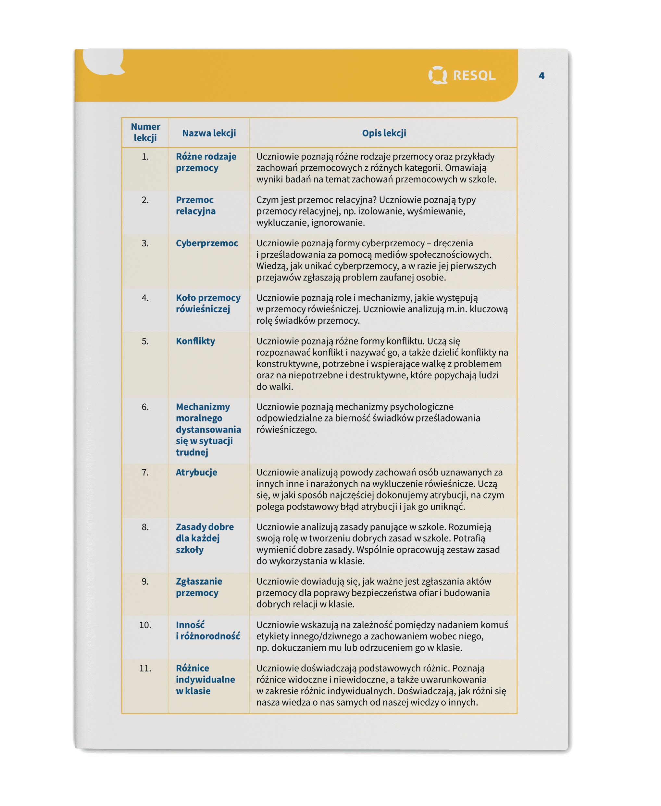
Podręcznik

Slide 24
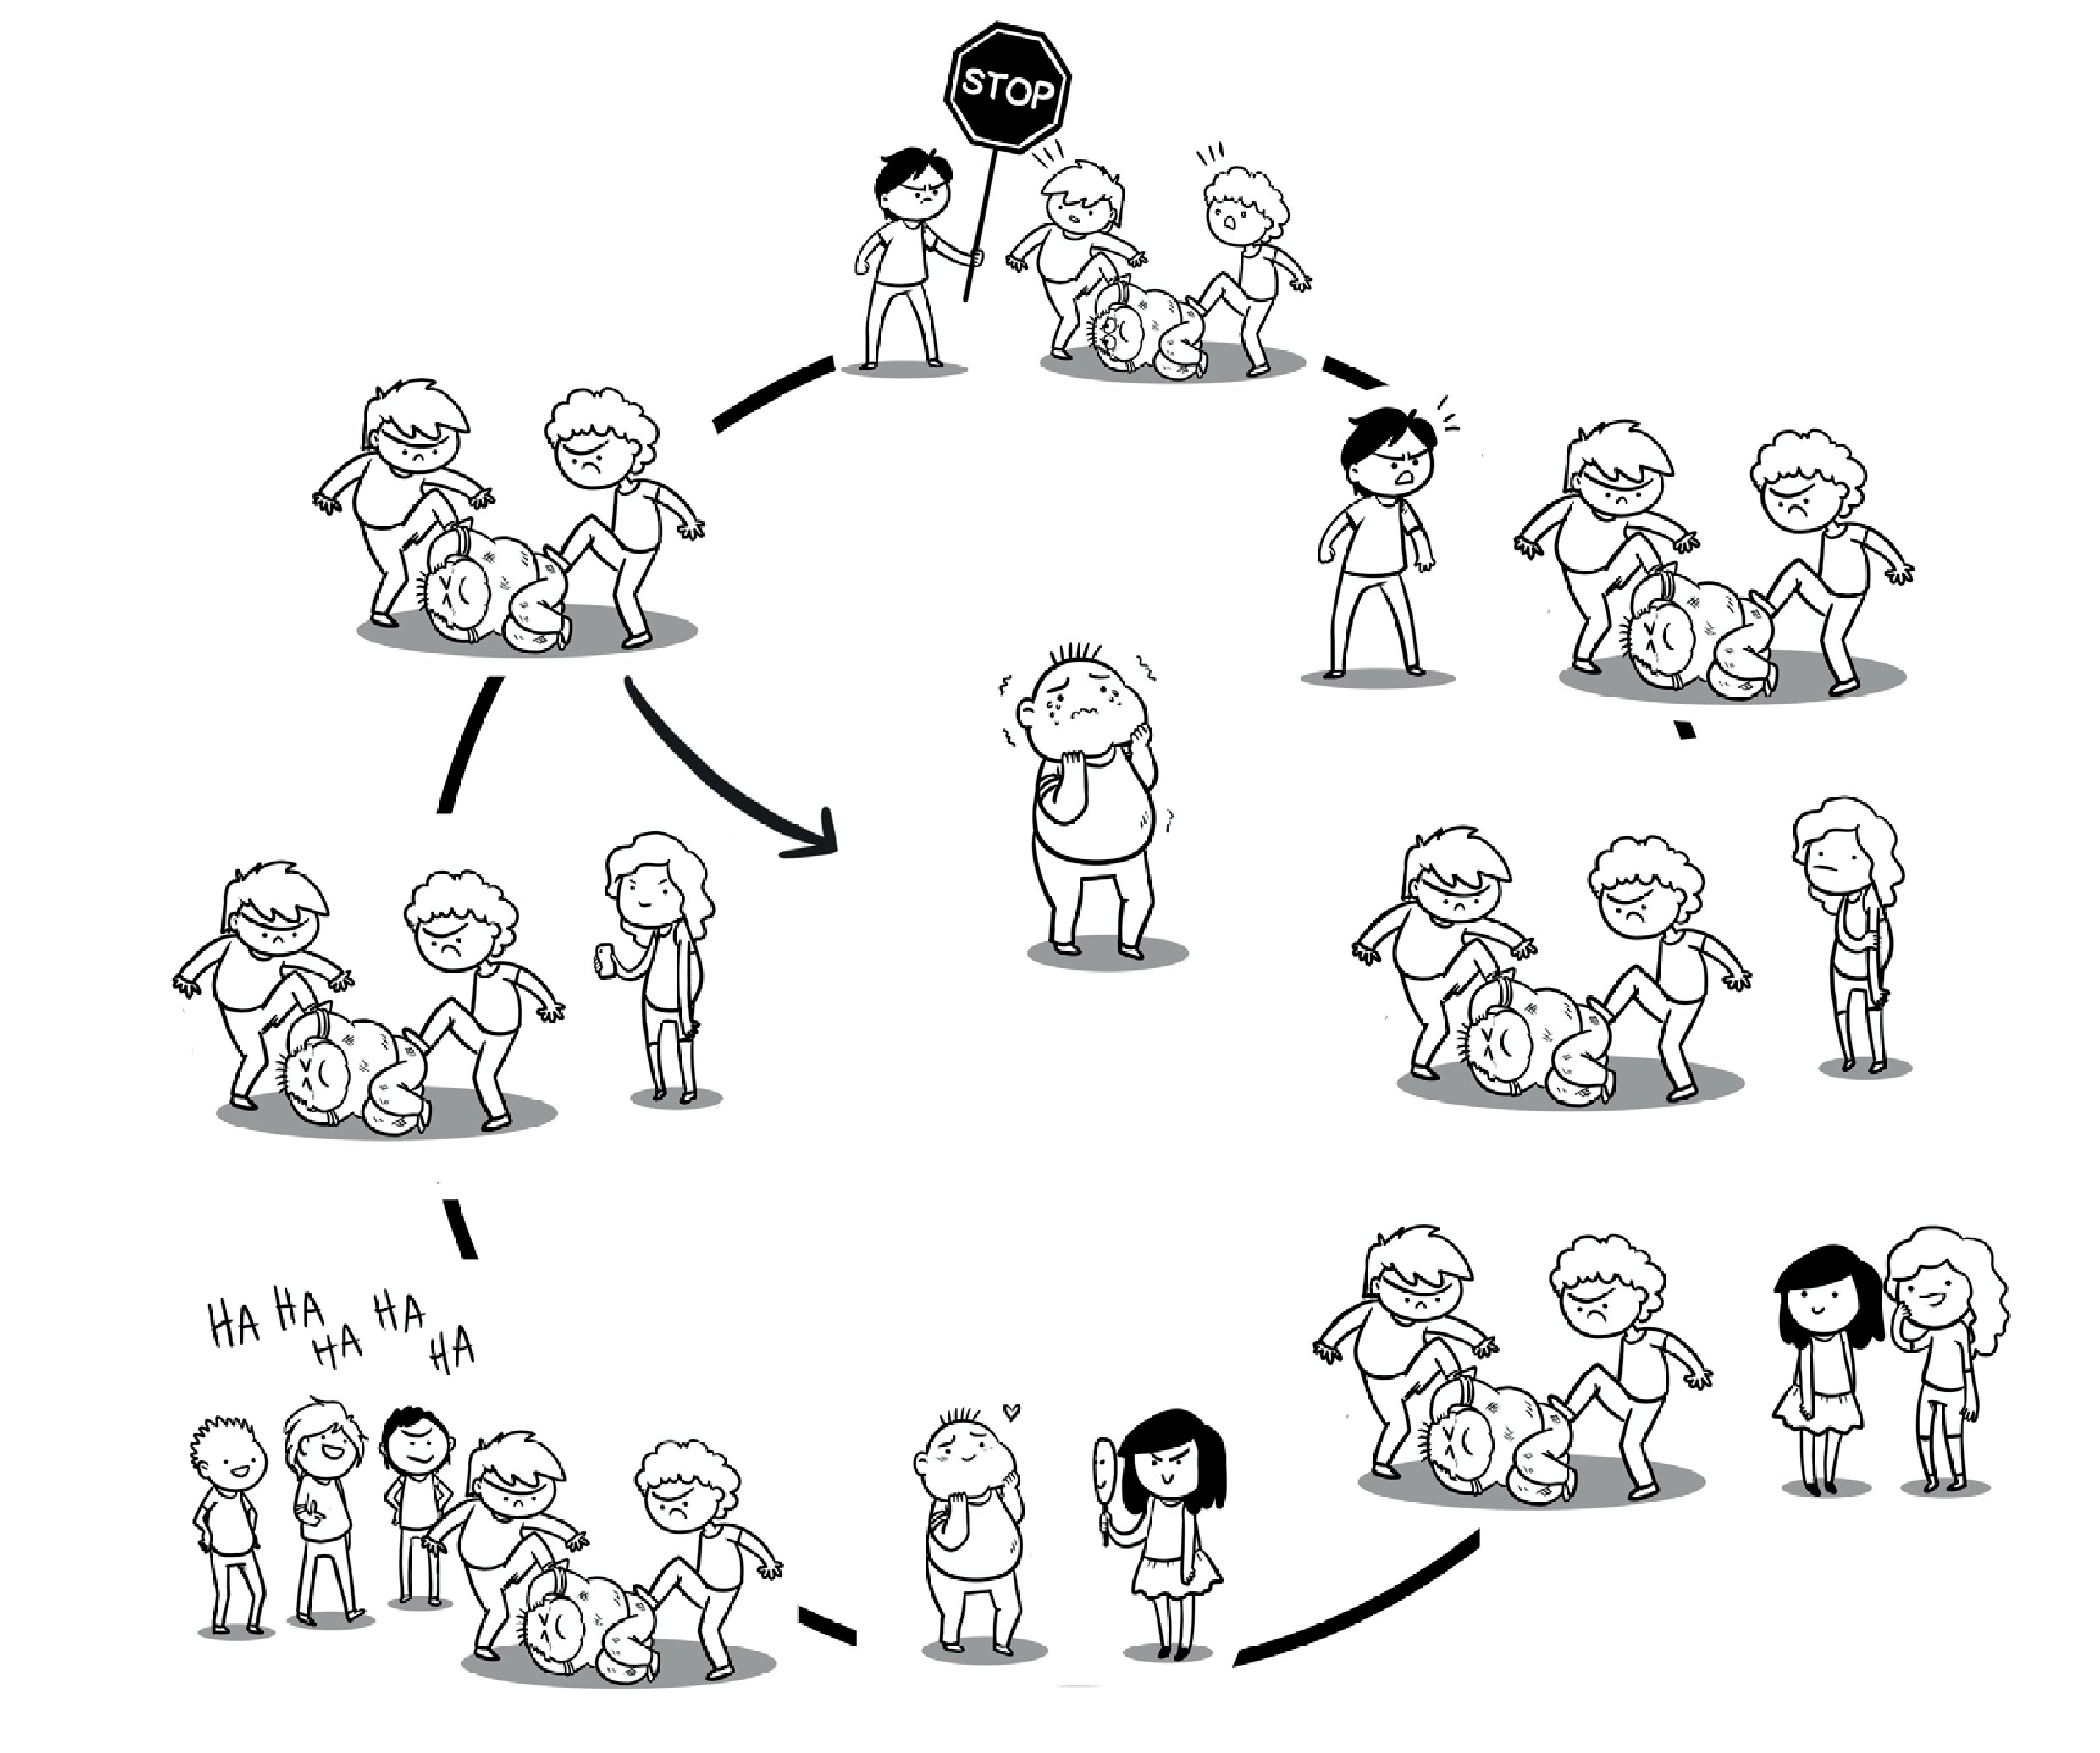
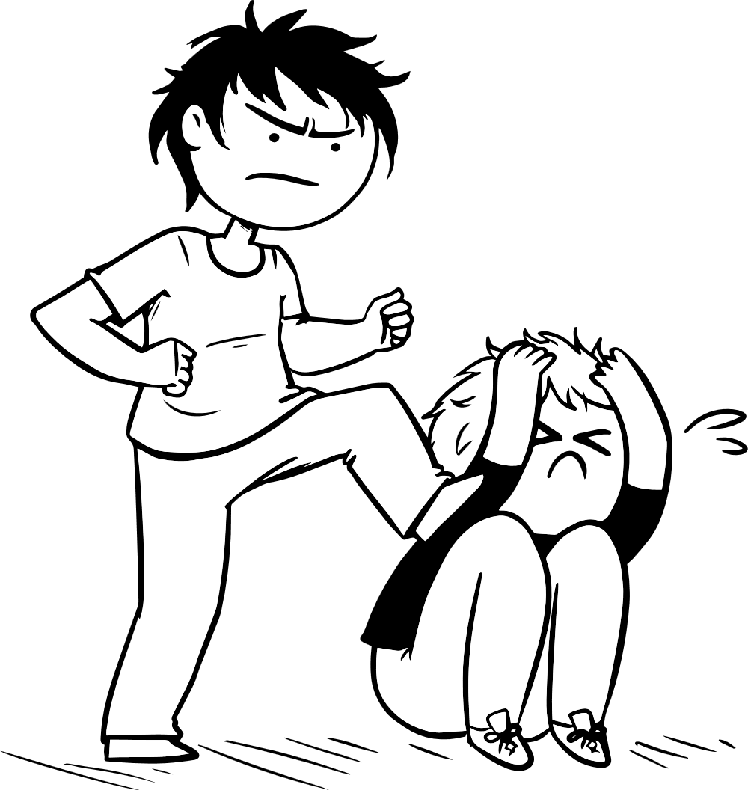
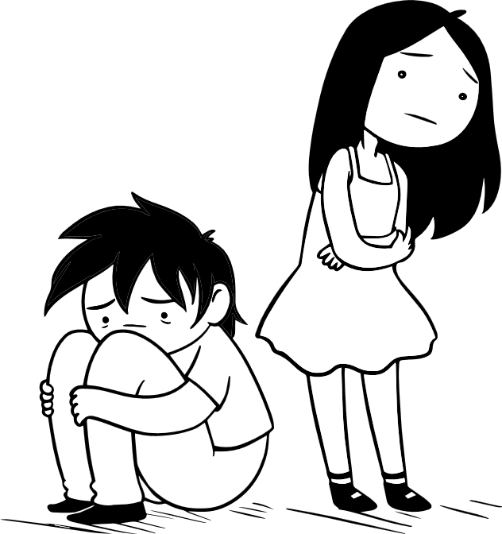
Lekcja 1 “Różne rodzaje przemocy”
Lekcja 4 “Koło przemocy rówieśniczej”

Slide 25
str. ‹#›
W jaki sposób odpowiadać na zgłoszenia
Notes:
W jaki sposób odpowiadać na zgłoszenia

Slide 26
Odpowiadanie na zgłoszenia uczniów
1
2
3
4
Należy ustalić z uczniami procedurę komunikacji (czas odpowiedzi)
Każde zgłoszenie należy traktować poważnie
Należy uzyskać jak najwięcej informacji ułatwiających rozpoczęcie interwencji
Należy poinformować ucznia o kolejnych działaniach

Slide 27
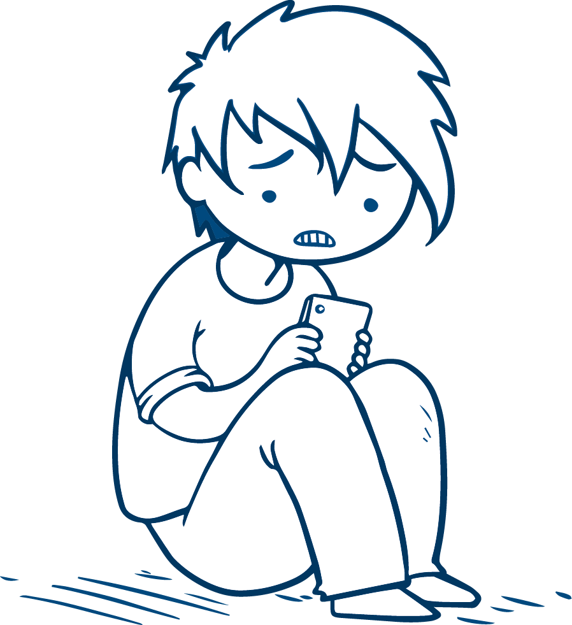
Odsetek uczniów zgłaszających doświadczenie bullyingu co najmniej kilka razy w miesiącu
Europe; OECD; 2018; 15 years old

Slide 28
Założenia merytoryczne pracy Interwenta – propozycje:
Interwent odpowiada na każde postawione pytanie, zdanie, zaczepkę, informację.
Interwent nie przejmuje wszystkich problemów szkoły, lecz zbiera informacje od dzieci, dzięki którym można wspólnie podejmować dalsze działania.
Interwent stara się pozyskiwać dodatkowe informacje od dziecka.
Interwent zebrane informacje omawia z Radą pedagogiczną, dyrektorem, konkretnym wychowawcą bądź psychologiem.
Interwent dodaje otuchy, wspiera, mówi o zaufaniu, przypomina o dyskrecji i anonimowości.

Slide 29
Założenia organizacyjne pracy Interwenta – propozycje:
Interwent jest zawsze osobą znaną dziecku (podpisane odpowiedzi, informacje przy wdrożeniu i na plakatach)
Interwent stara się w przypisywać nowe zgłoszenia do siebie lub innego interwenta
Interwent zawsze odpowiada na zgłoszenia, które ma przypisane do siebie (w ustalonym w szkole terminie)Interwent zwraca uwagę na datę i godzinę wysłania wiadomości (jeśli interwent opiekujący się danym zgłoszeniem nie może odpowiedzieć) robi to za niego
Interwent loguje się do systemu i odpowiada tylko w godzinach pracy interwentów
Interwent pracuje z komputera (nie telefonu)
Interwent stara się odpowiedzieć na zgłoszenie w określonym (ustalonym) czasie, np. 24-48h
Dobrą praktyką jest uczciwe dzielenie się pracą przez interwentów (np. dyżury w określonych dniach tygodnia)
Warto by interwenci informowali się o statusie swoich podopiecznych Twój uczeń napisał o czymś poważnym, nie chce wam wchodzić w komunikację - odpisz mu, bo dyżur masz dopiero za 2 dni”

Slide 30
Zasady budowy pytań
Krótkie i proste
Pojedynczo złożone
Nie zadajemy w jednym komunikacie pytań wymagających odpowiedzi na więcej niż jeden wątek
W początkowej fazie komunikacji pytania zamknięte, wymagające jedynie odpowiedzi Tak/Nie (np. zaczynające się od Czy…?)
Interwent stara się dowiedzieć (Kto, Kiedy, Gdzie, Dlaczego):
Kto - jakie osoby są zaangażowane w sytuacje (problem) i Kto jest zgłaszającym
Kiedy - czas kiedy wystąpiło zdarzenie, czy jest to zachowanie powtarzalne, cykliczne
Gdzie - określenie miejsca zdarzenia
Dlaczego - identyfikacja lub poszukiwanie motywu działania i sytuacji

Slide 31
Przykładowe pytania:
Czy to się często powtarza?
Czy robią to tylko Rafałowi?
Od jak dawna to już trwa?
Co innego mu jeszcze robią?
Jeśli mam pomóc musisz powiedzieć mi coś więcej.
W której klasie to się dzieje?
Czy zdarzyło się to wcześniej?
Czy zamieszani są w to chłopcy spoza naszej szkoły?
Czy możesz mi napisać jak to się zaczęło?
Kto poza nimi bierze w tym udział?

Slide 32
Przykładowe pytania, cd. :
Czy ktoś to jeszcze widział?
Czy to dotyczy tylko klasy 8a?
Napisz mi od jak dawna to się dzieje.
Czy to się powtarza za każdym razem w szatni przed WF’em?
Jak myślisz dlaczego tak się dzieje?
Nie zrobię nic bez konsultacji z Tobą, możesz mi powiedzieć co się stało.
Czy chcesz się spotkać?
Jestem do Twojej dyspozycji jeśli chcesz porozmawiać osobiście.
Wydaje mi się, że sprawa o której piszesz jest dość poważna, może spotkajmy się by dyskretnie o tym porozmawiać (np. w pracowni biologicznej)?

Slide 33
Procedura wdrożenia RESQL – krok po kroku
Wdrożenie w szkole
Szkolenia:
Wykład dla całej kadry szkoły z zakresu bullyingu:
Warsztat dla przyszłych interwentów: techniczny z obsługi systemu RESQL (panelu interwenta) oraz merytoryczny;
Szkolenie dla samorządów uczniowskich, jak skutecznie i prosto wykorzystać RESQL;
Lekcje w wybranych klasach – wdrożenie RESQL;
Lekcje wychowawcze dotyczące przemocy rówieśniczej;
Przypominanie uczniom o działającym w szkole systemie RESQL.
WDROŻENIE W SZKOLE
Przeszkolenie interwentów i całej rady pedagogicznej
Przeszkolenie samorządów uczniowskich
Uruchomienie aplikacji na telefonach w wybranych klasach
Systematyczne przeprowadzania lekcji wychowawczych z podręcznika RESQL
* System jest dostępny w języku polskim, ukraińskim, rosyjskim i angielskim.

Slide 34
Plakat w waszej szkole

Slide 35
Wprowadzenie RESQLa w klasach
Trenerzy RESQL przeprowadzają warsztaty dla samorządów uczniowskich
Samorządy uczniowskie przekazuję informację o RESQL w klasach, podają sposób instalacji aplikacji i kod aktywacyjny szkoły
Poniżej krótka prezentacja dla uczniów – może być wykorzystana przez wychowawców, samorządy, interwentów. Ułatwia zrozumienie systemu.

Slide 36
str. ‹#›
Wprowadzenie systemu RESQL w klasach

Slide 37
RESQL – prezentacja dla Uczniów
System zapobiegania przemocy RESQL

Slide 38
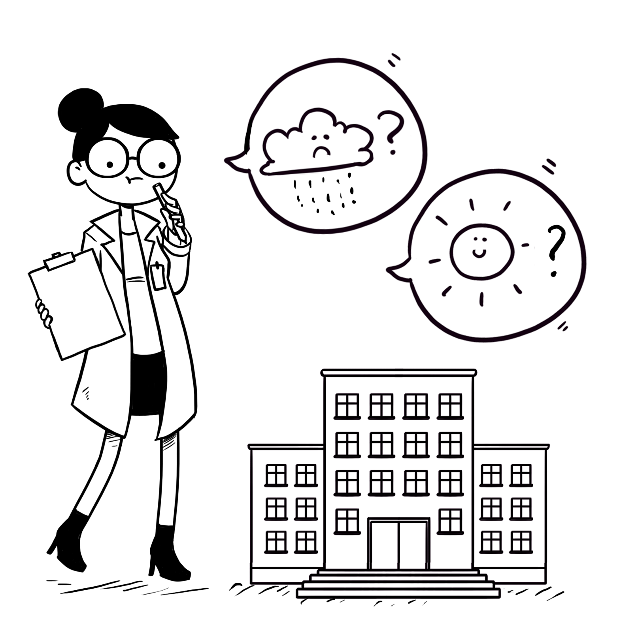
Podczas lekcji:
Dowiecie się co to jest aplikacja RESQL, jak działa i na jakie potrzeby odpowiada.
Dowiecie się jak zainstalować aplikacje na telefonie.
Zainstalujecie aplikacje na swoich telefonach lub możecie to zrobić w domu.
Poznacie zasady zgłaszania przemocy rówieśniczej i innych ważnych problemów.
Porozmawiamy jeszcze o przemocy rówieśniczej i sposobach reagowania na lekcjach wychowawczych.

Slide 39
Jak to działa?
APLIKACJA
PANEL INTERWENTA

Slide 40
Film - RESQL

Slide 41
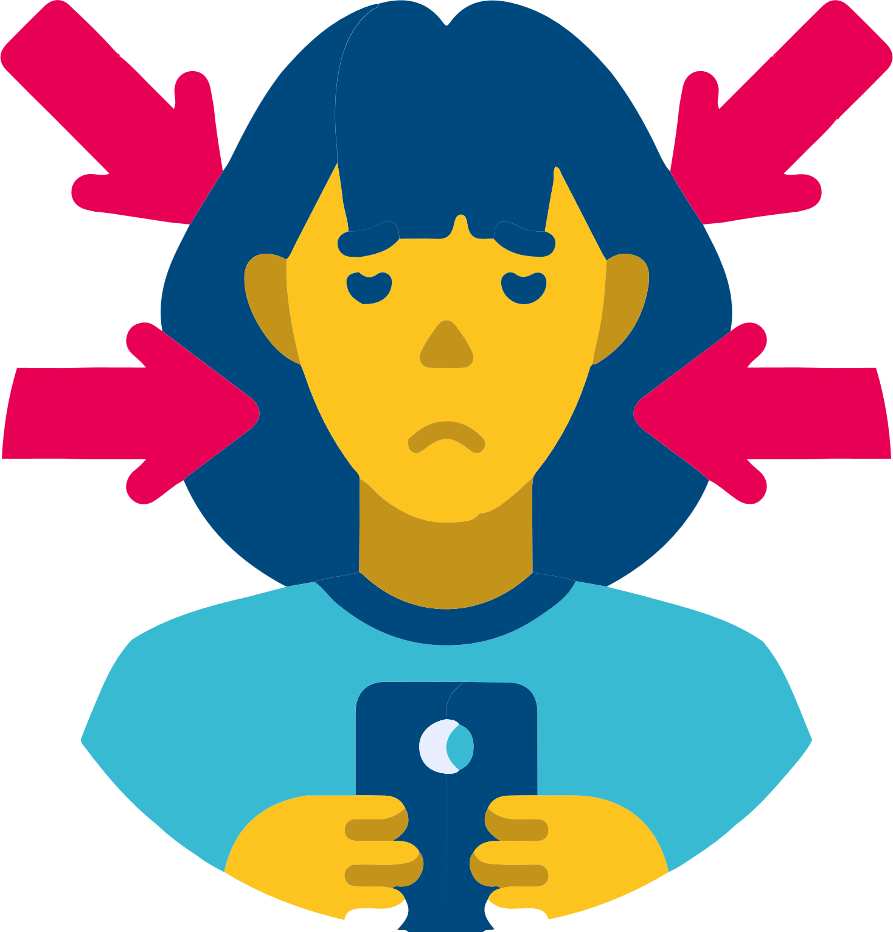
Na jakie problemy odpowiada RESQL?
BRAK PEWNOŚCI
Nie zawsze jest dla nas oczywiste, czy to co się dzieje jest przemocą.
WIEDZA I EDUKACJA
Czasami nie wiemy jak zareagować.
POTRZEBA ANONIMOWOŚCI Czasami chcemy być anonimowi, a jednocześnie nie chcemy przechodzić obojętnie wobec tego co się stało.
REAGOWANIE NA PRZEMOC RESQL: – pozwala w bezpieczny i anonimowy sposób szukać skutecznej pomocy.

Slide 42
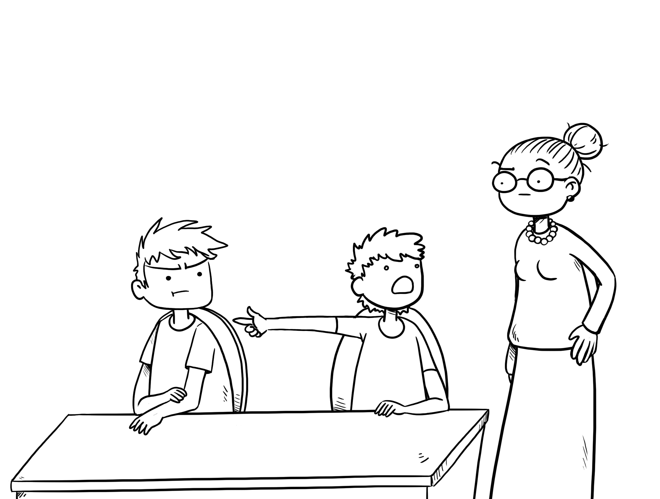
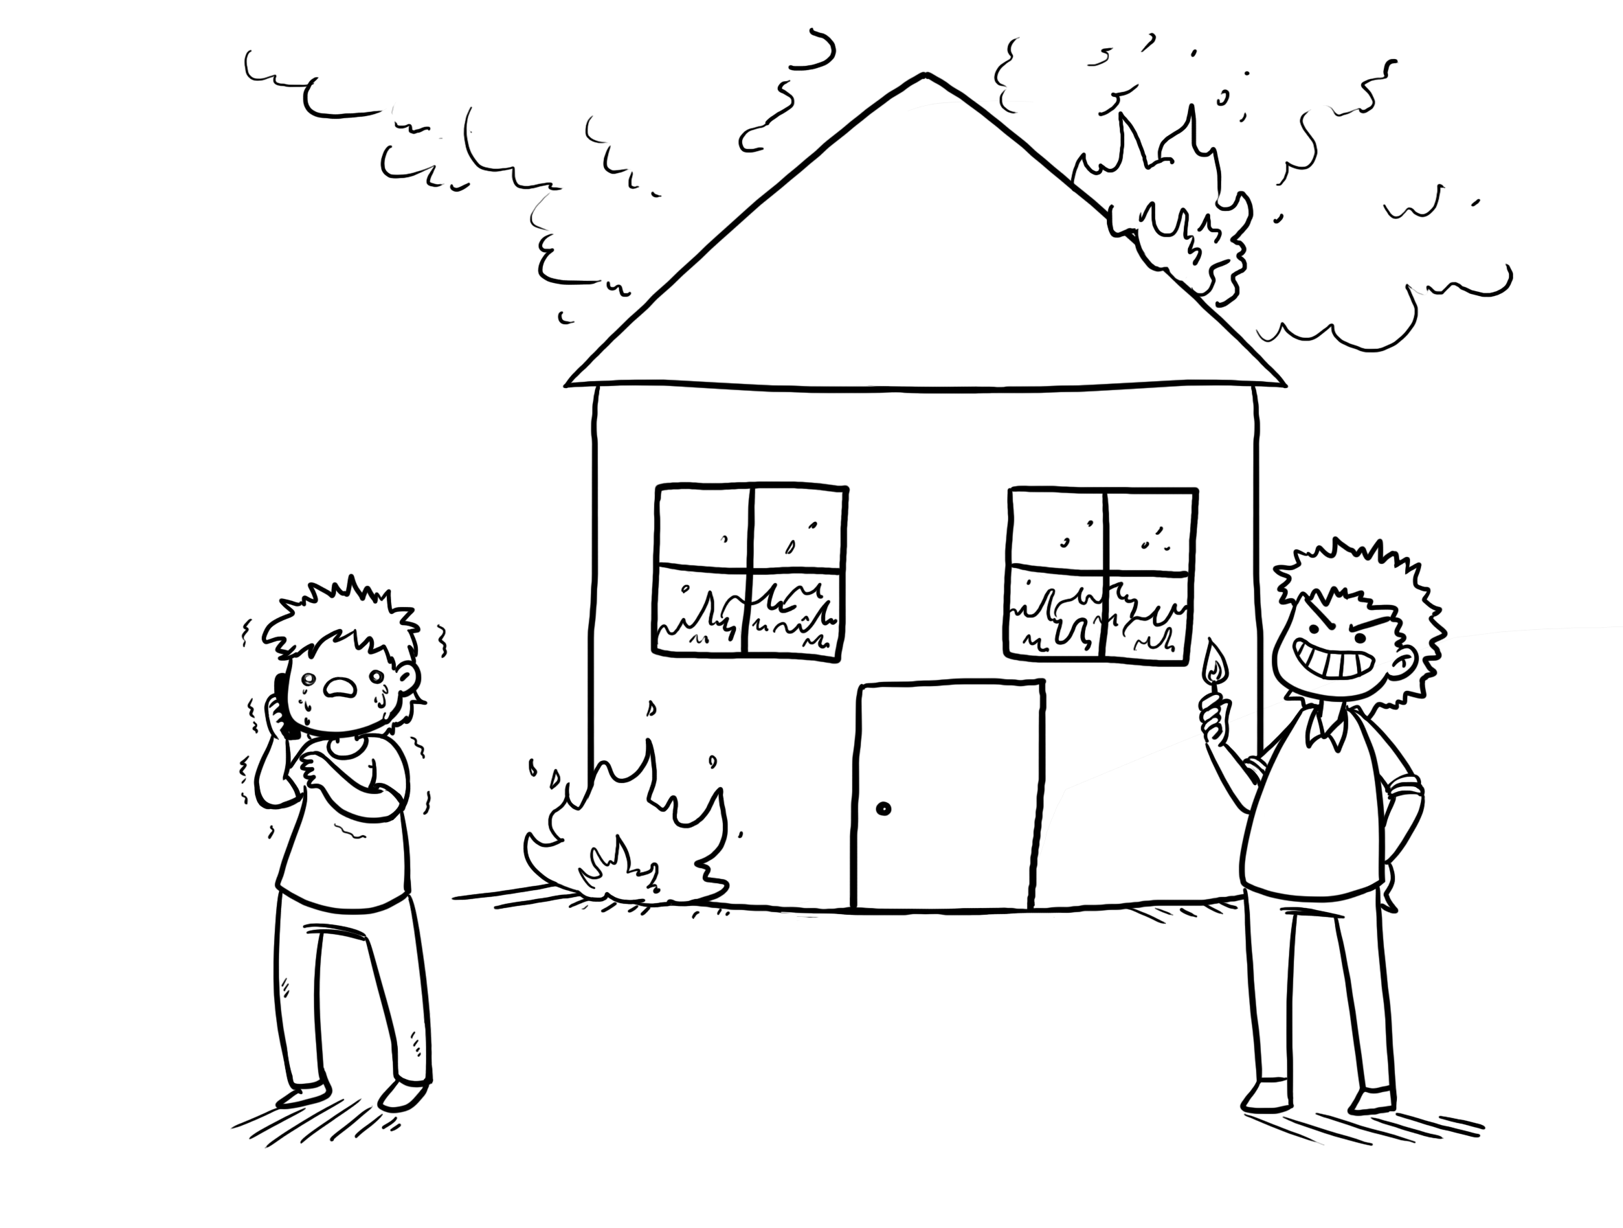
Kiedy szukam pomocy, a kiedy jestem skarżypytą/donosicielem?

Slide 43
Anonimowość
Kod wpisywany do aplikacji jest kodem szkoły – wszyscy uczniowie wpisują ten sam kod
Uczniowie nie podają swoich danych i nie są identyfikowani w żaden sposób (żaden uczeń nie jest powiązany z numerem z dziennika lub innym indywidualnym identyfikatorem)
Tożsamość ucznia będzie znana interwentowi który otrzyma jego wiadomość wyłącznie wtedy kiedy uczeń sam poda informacje (takie jakie chce i tyle ile chce)
Dane dotyczące zgłoszeń i rozmowy ucznia i interwenta są dostępne tylko interwentom, którzy jako jedyni mają dostęp do panelu interwenta w szkole.
Nazwiska interwentów w naszej szkole – do uzupełnienia
Rozwiązanie RESQL nie przetwarza danych osobowych uczniów. Jedyną informacją o uczniach jest unikalny nadany w systemie identyfikator urządzenia, na którym uczeń zarejestrował aplikację.

Slide 44
Jak zainstalować aplikację?
Szybka instrukcja

Slide 45
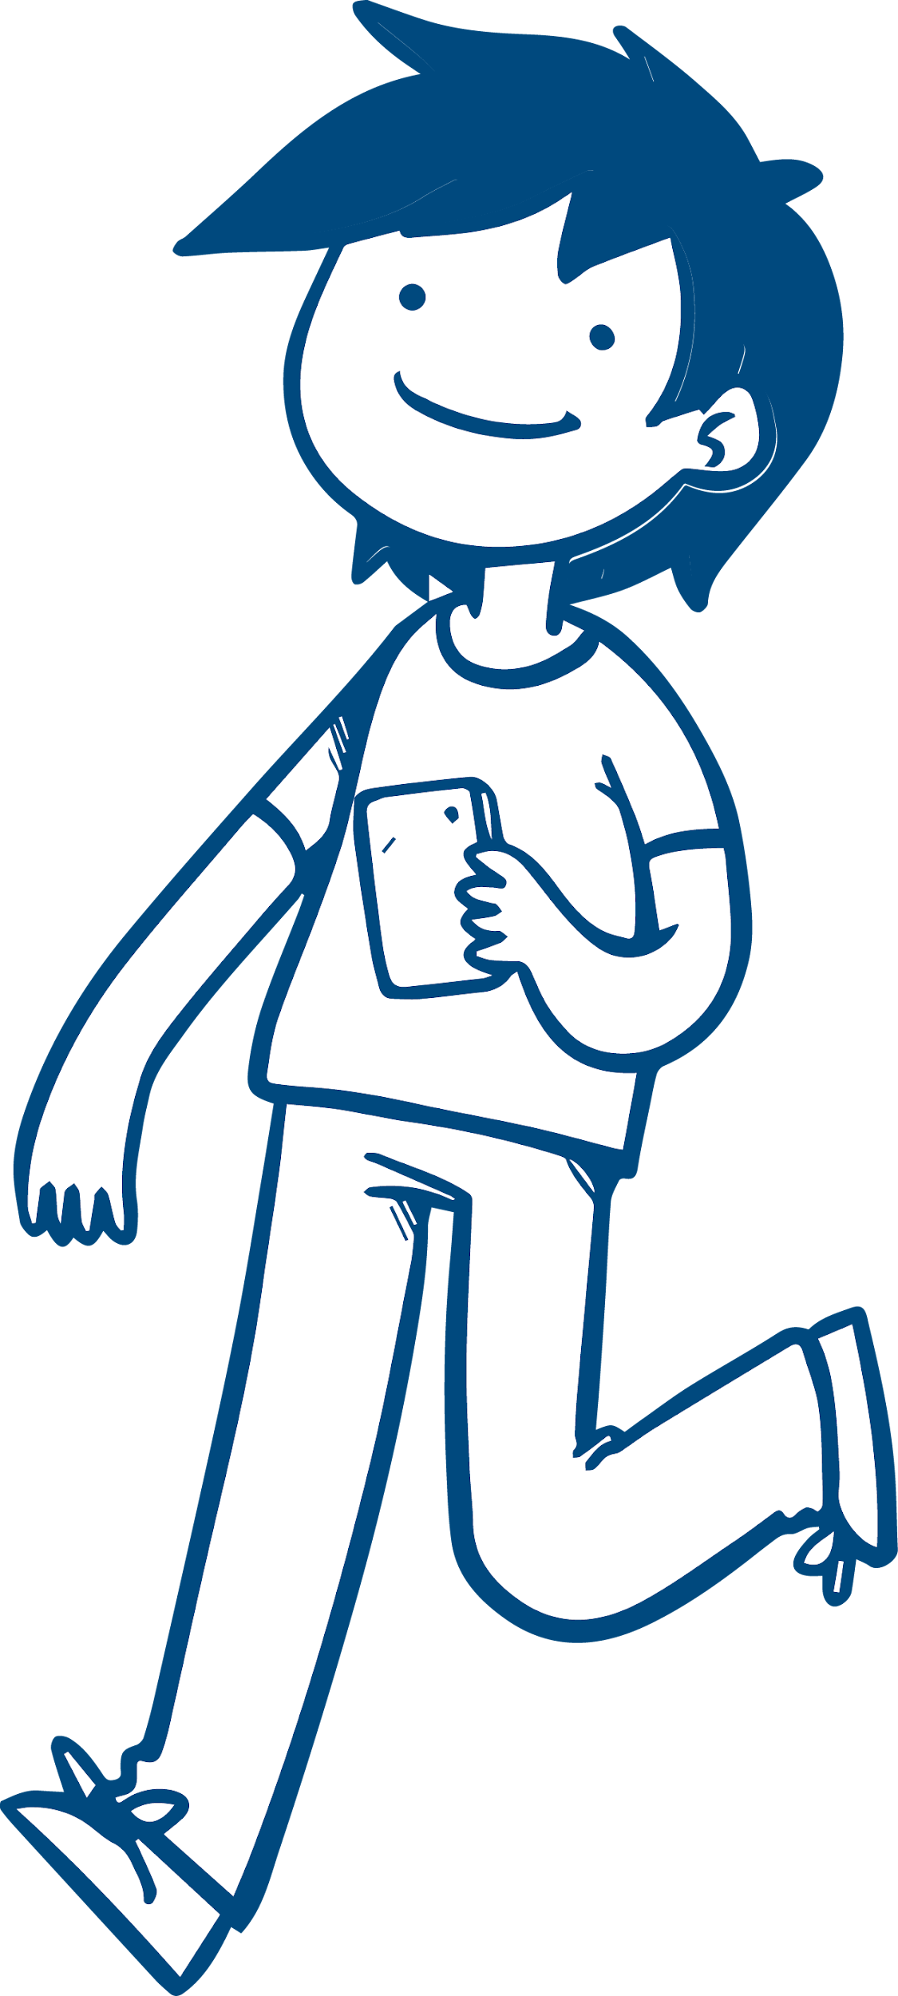
Instrukcja instalacji aplikacji RESQL na smartfonie ucznia
Uczniowie na swoich telefonach instalują aplikację RESQL służącą do anonimowej komunikacji z interwentami.
Wymagania minimalne dla aplikacji to system operacyjny: Android 8 lub późniejszy oraz IOS 12 lub późniejszy.
Aplikacja będzie wymagała dostępu do kamery oraz galerii zdjęć.

Slide 47
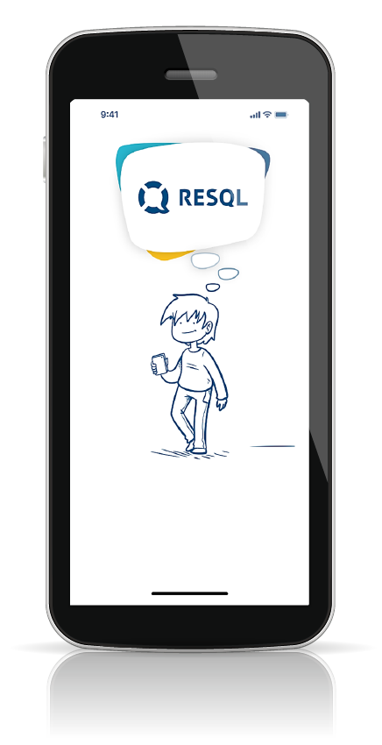
Na ekranie smartfonu przechodzimy do Play Store
1
1
krok
krok
Na ekranie smartfonu przechodzimy do App Store

Slide 48
Zarówno w Play Store jak i App Store wyszukujemy aplikacje RESQL i wybieramy opcje instalacji.

Slide 49
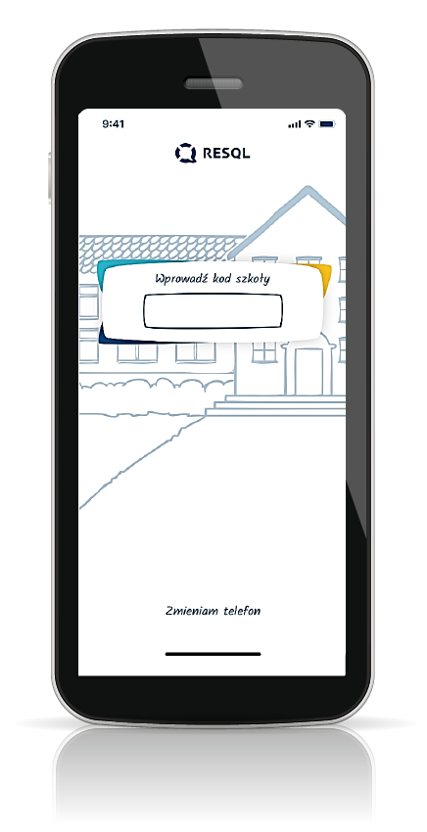
Pobrana aplikacja widoczna jest w folderze Wszystkie aplikacje/Aplikacje w przypadku systemu Android lub na ekranie pulpitu w przypadku systemu IOS.
2
Uruchamiamy aplikację.
Na pierwszym ekranie zostaniemy poproszeni o wprowadzenie unikalnego kodu szkoły.
krok
Kod waszej szkoły to:
________

Slide 50
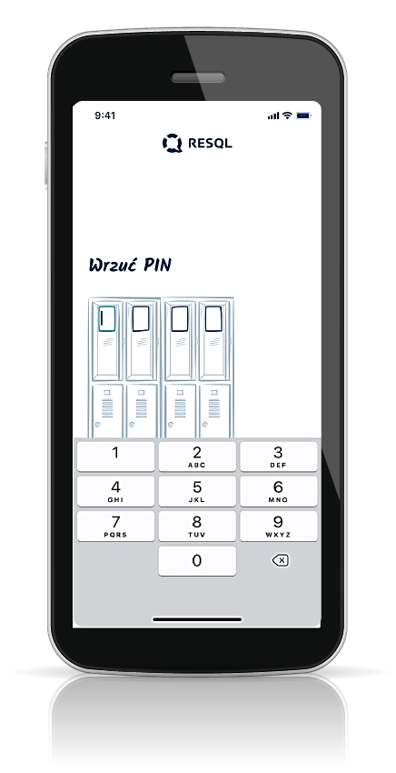
Krok 3
3
Po wprowadzeniu kodu szkoły, pojawi się możliwość nadania aplikacji 4-cyfrowego kodu PIN – należy podać go dwukrotnie.
(Można również pominąć ten krok, choć tego nie zalecamy)
krok

Slide 51
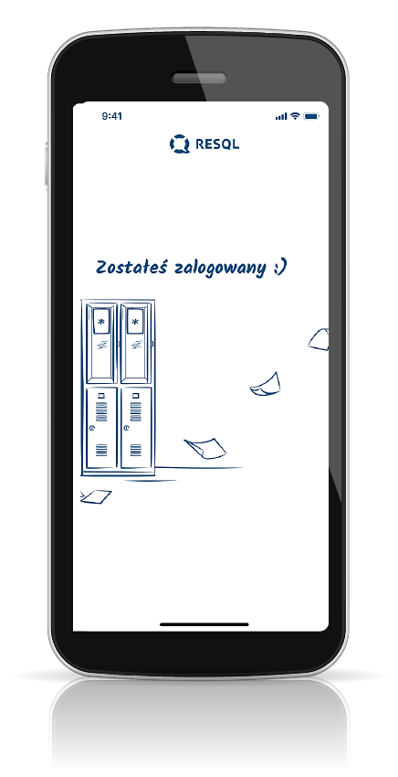
4
Po nadaniu kodu PIN/ bądź pominięciu tego kroku pojawi się informacja o zalogowaniu do ekranu głównego.
krok

Slide 52
5
Ekran główny aplikacji RESQL zawiera 6 podstawowych ikon w centralnej części, ikonę Home, Ustawienia oraz ikonkę RESQL w dolnym pasku.
krok

Slide 53
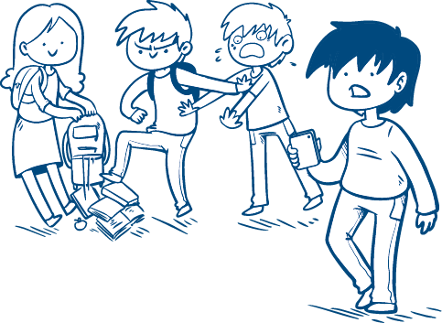
Kolejne kroki
Od tego momentu jesteś zalogowany do aplikacji i możesz anonimowo komunikować się z interwentami, którzy w szkole będą odpowiadać na zgłoszenia.
Jeżeli byłeś/byłaś świadkiem bądź ofiarą jakiejkolwiek przemocy jest to miejsce gdzie możesz to zgłosić.
Dla ułatwienia w aplikacji różne rodzaje przemocy takie jak przemoc relacyjna, materialna, elektroniczna, fizyczna oraz seksualna mają swoje opisy.
Kolejne
kroki

Slide 54
W naszej szkole zgłoszenia będą trafiały do:
Proszę wpisać nazwiska osób do których trafiają zgłoszenia
Imię
Nazwisko
Imię
Nazwisko
Imię
Nazwisko
Imię
Nazwisko

Slide 55
Ikona – Zgłoś przemoc

Slide 56
Ikona – Przemoc relacyjna

Slide 57
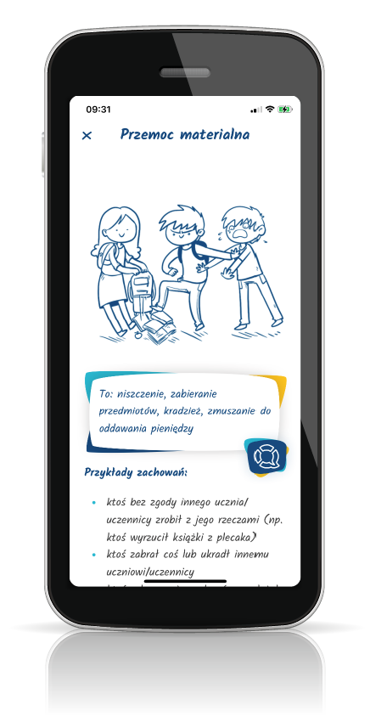
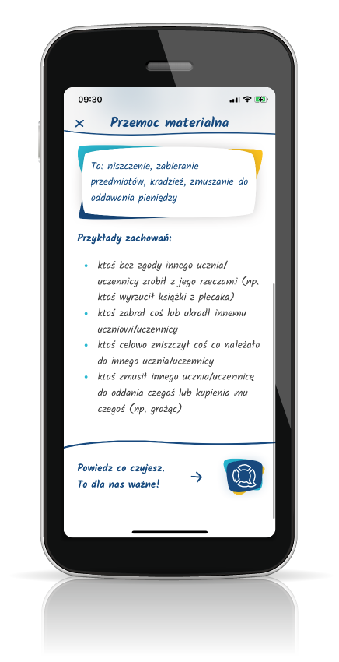
Ikona – Przemoc materialna

Slide 58
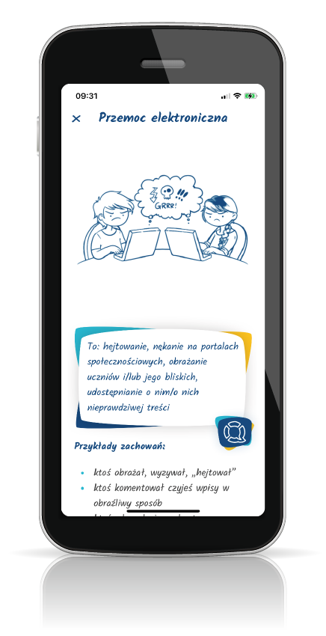
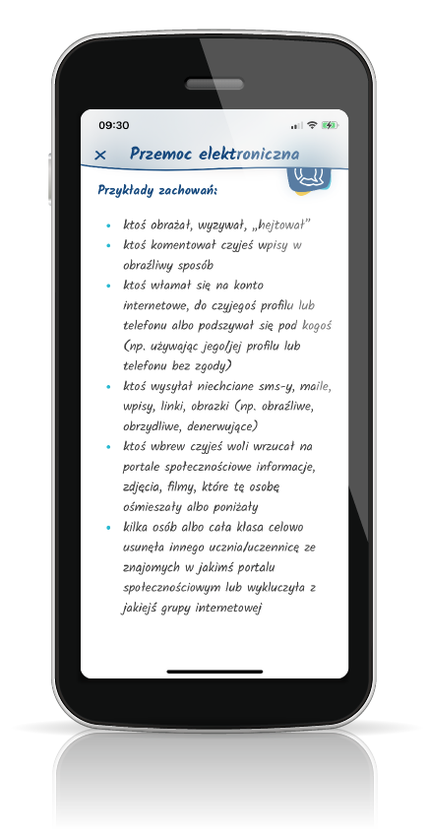
Ikona – Przemoc elektroniczna

Slide 59
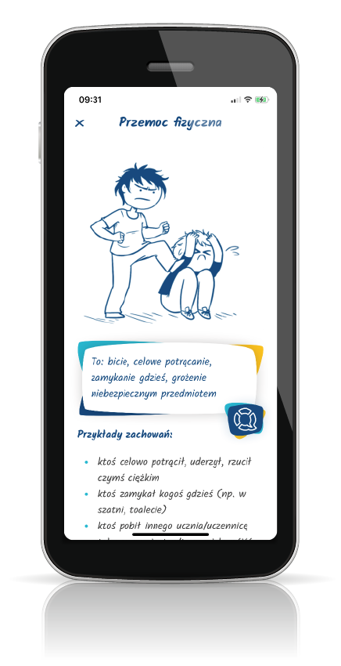
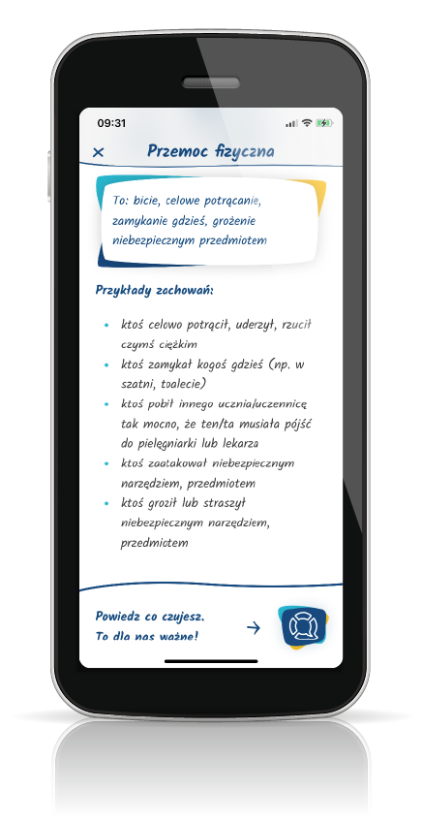
Ikona – Przemoc fizyczna

Slide 60
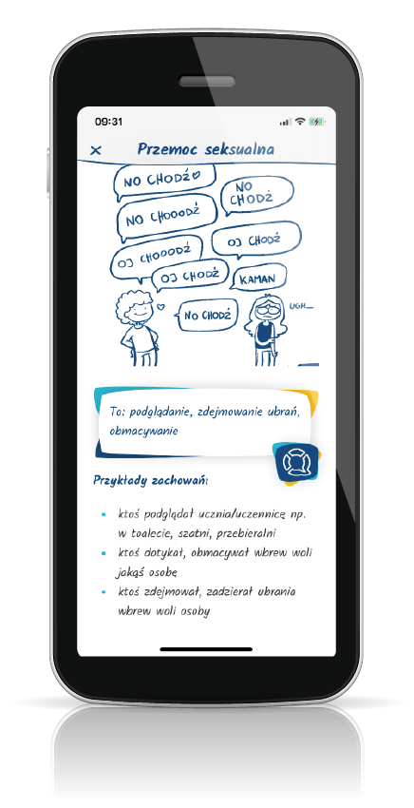
Ikona – Przemoc seksualna

Slide 61
Jeżeli wybór kategorii jest dla ciebie trudny lub nie odnajdujesz tego co jest ci potrzebne kliknij ikonę:
„Zgłoś przemoc”
Możesz też kliknąć niebieskie logo RESQL jeżeli zwyczajnie potrzebujesz z kimś porozmawiać.

Slide 62
Po wybraniu jednej z opcji zobaczysz taki ekran.
Będziesz mógł/mogła wybrać to co cię dotyczy: czy byłeś świadkiem czy ofiarą przemocy.
Możesz też skorzystać z opcji "po prostu chcę pogadać”.
Kolejne
kroki

Slide 63
Kolejne kroki
Kolejne
kroki
W ten sposób wygląda wysłane przez Ciebie do Interwenta/tki zgłoszenie.
W tym miejscu będą również widoczne odpowiedzi jakie od niego/niej otrzymasz.

Slide 64
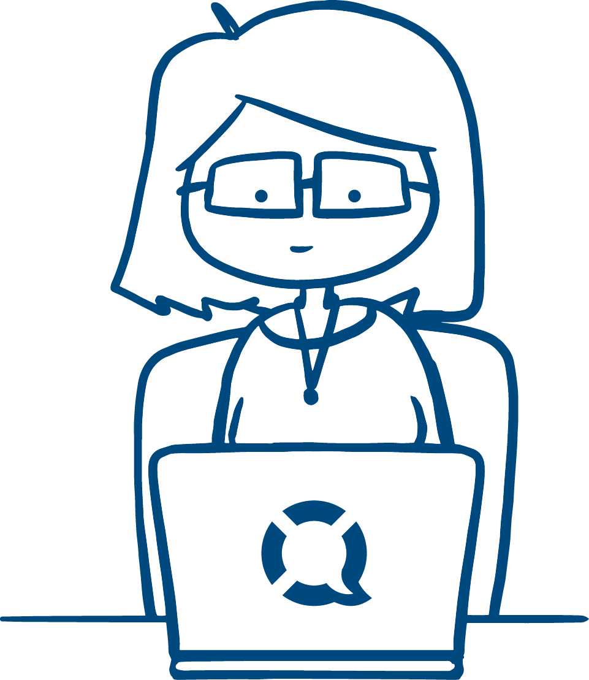
Odpowiedzi od interwenta
Pamiętaj, że interwent potrzebuje czasu na odpowiedź. Na pewno będziesz musiał poczekać na odpowiedź.
Musisz zalogować się do aplikacji by sprawdzić odpowiedź interwenta – NIE DOSTANIESZ POWIADOMIENIA.

Slide 65
Pamiętaj
System zgłaszania jest całkowicie anonimowy. Ty decydujesz czy chcesz ujawnić swoją tożsamość.
Nie podajesz swoich danych i nie jesteś identyfikowany w żaden sposób (żaden uczeń nie jest powiązany z numerem z dziennika lub innym indywidulnym identyfikatorem ).
Zgłoszenia i rozmowy uczniów z interwentami są dostępne wyłącznie interwentom i dyrektorowi szkoły, którzy jako jedyni mają dostęp do panelu interwenta
Interwent potrzebuje czasu na przeczytanie twojego zgłoszenia i odpowiedź.
Odpowiedź sprawdzasz po zalogowaniu się do aplikacji RESQL.

Slide 66
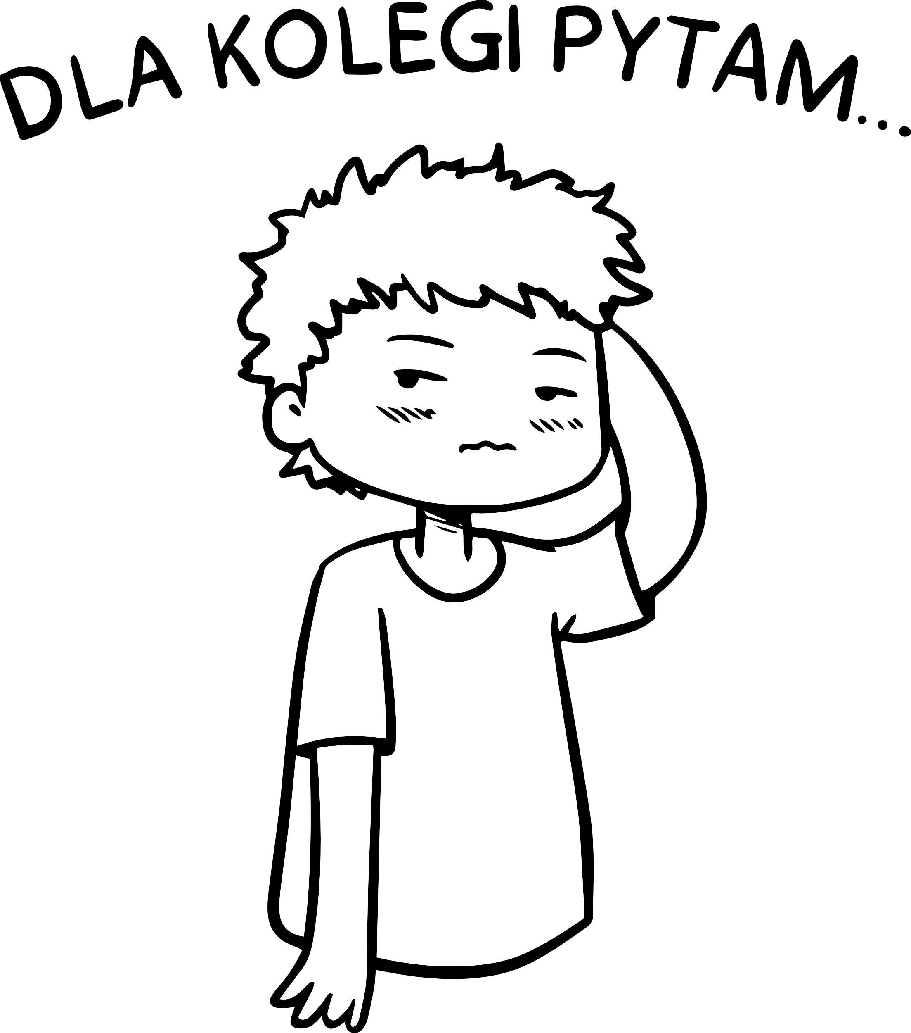

Slide 67
str. ‹#›
Warsaw Booster 2021 I miejsce
Nagroda Ministra Edukacji i Nauki 2022 „Osiągnięcia w zakresie działalności wdrożeniowej”
Warsaw Booster 2 021 I miejsce
Innovator Mazowsza 2021 II miejsce w kategorii innowacyjna firma
Diamond Award INTARG® 2020 za rozwiązanie o wyjątkowym znaczeniu społecznym

Slide 68
www.resql.pl

